Slide 1
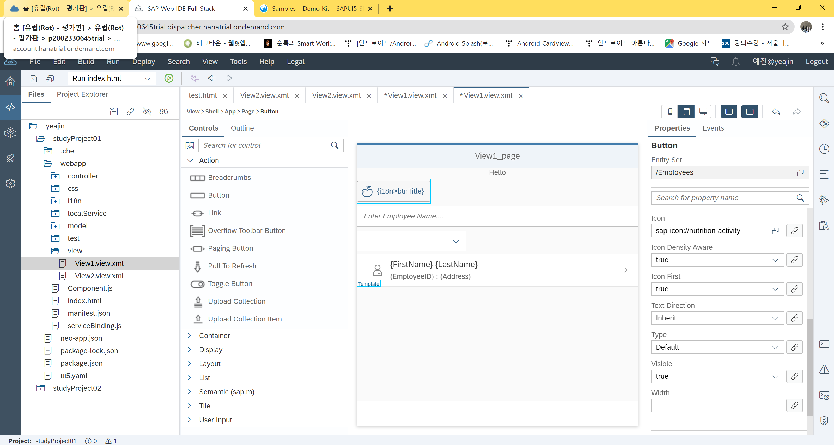
Notes:
Icon custom 가능하나 랜더링 시 오래 걸릴 수 있음

Slide 2
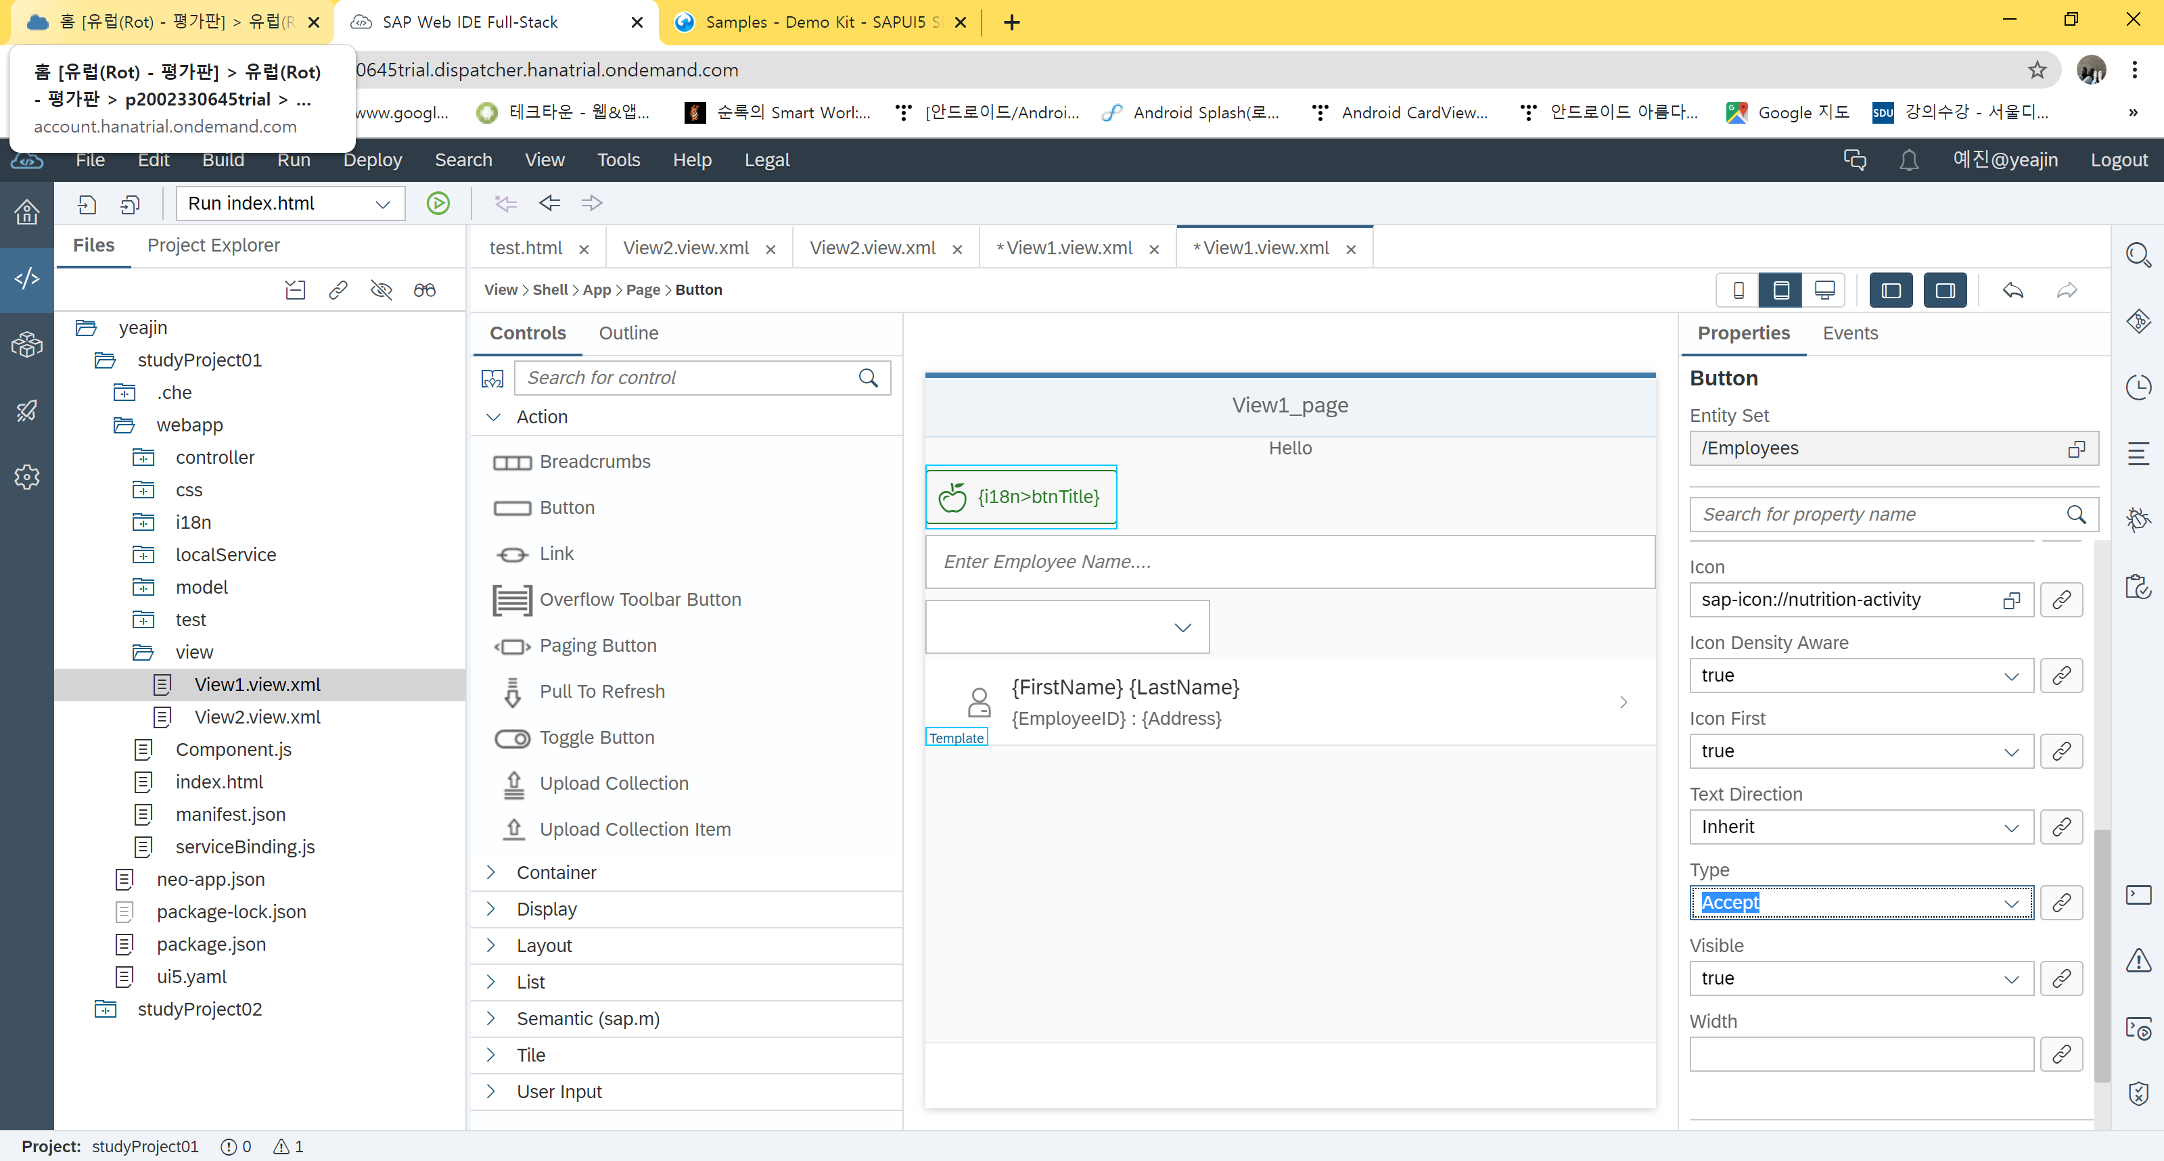
Notes:
승인하는 버튼 포맷 type : accept
Button 의 style로 생성할 수 있다

Slide 3
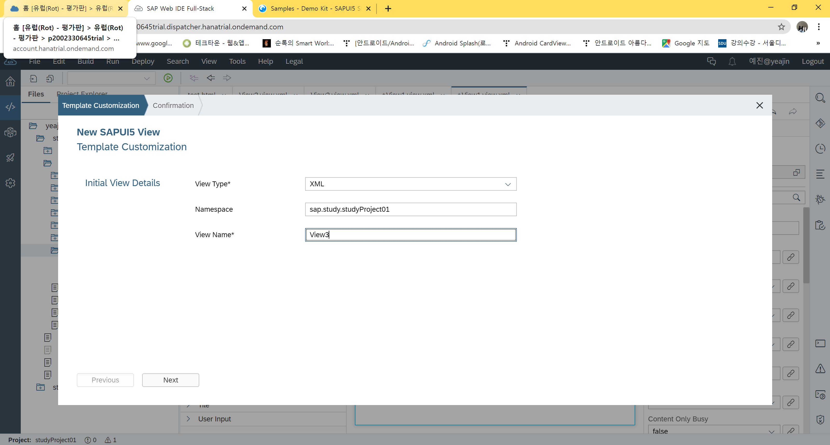

Slide 4
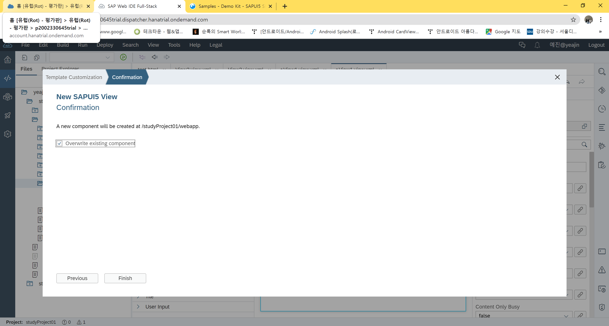

Slide 5
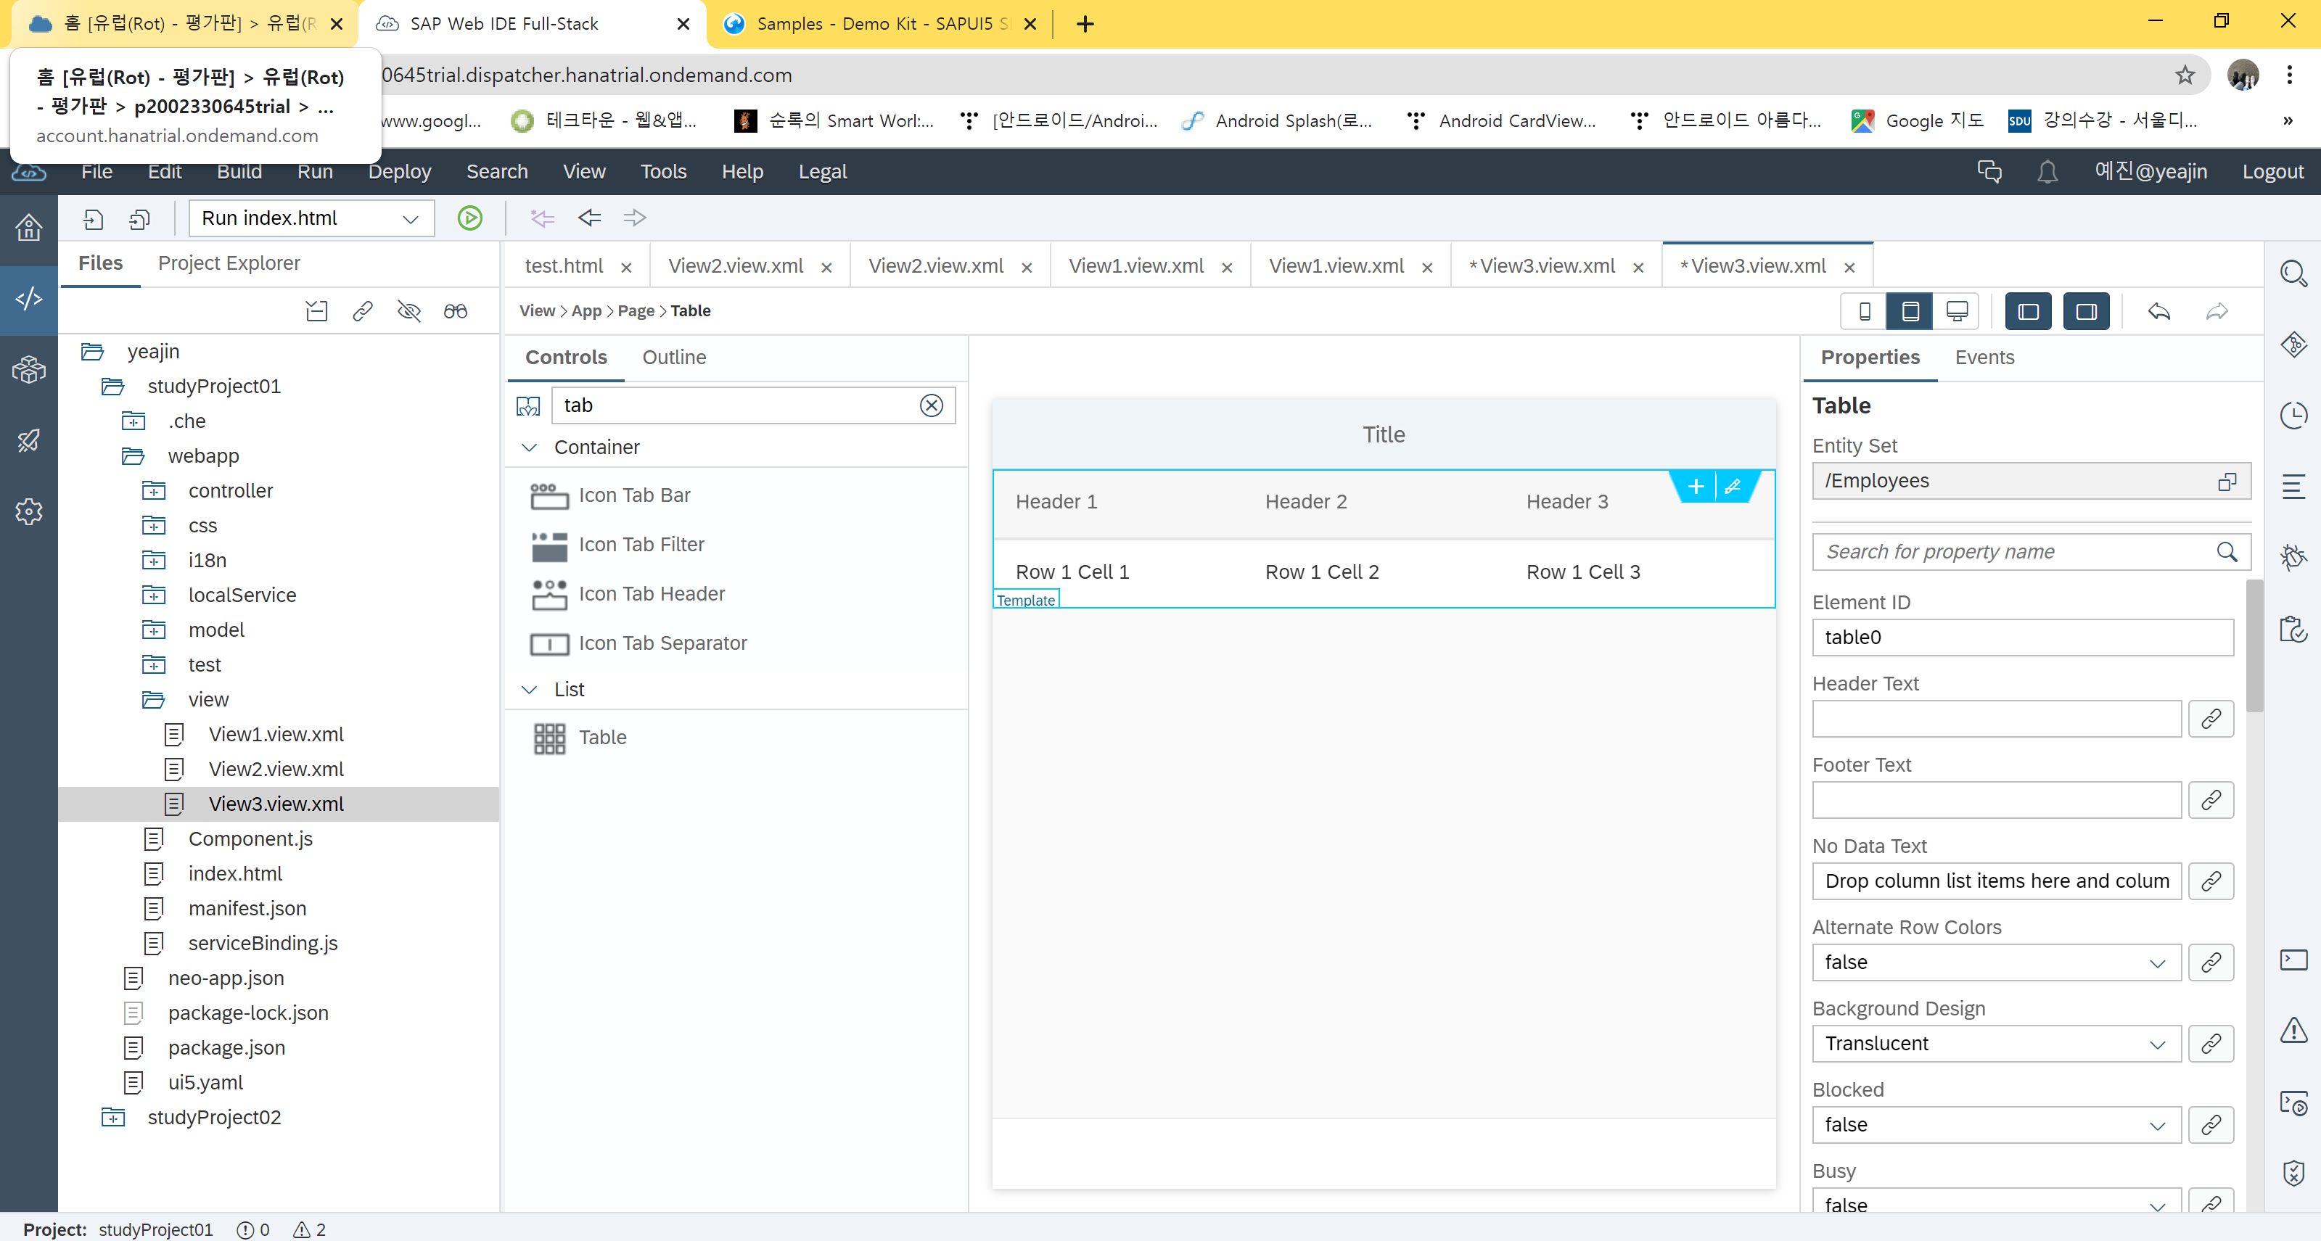
Notes:
Table은 standard column list

Slide 6
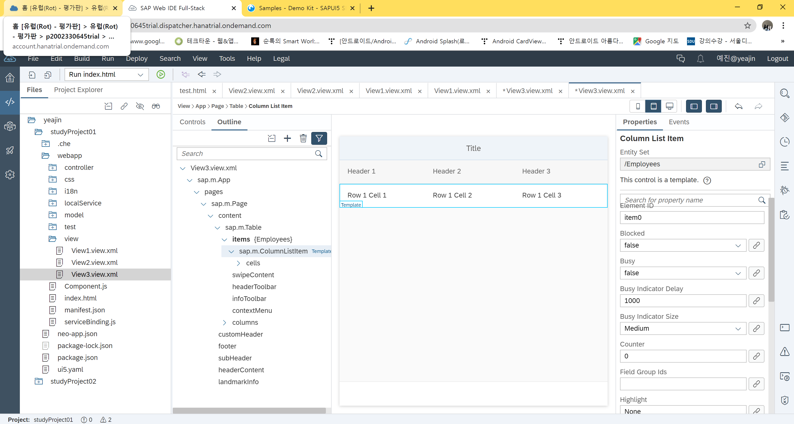
Notes:
Template을 복제해서 사용하기 위해서는
Table 이하의 items 내의 sap.m.clolumnlistitem을 선택해야 변경해준다

Slide 7
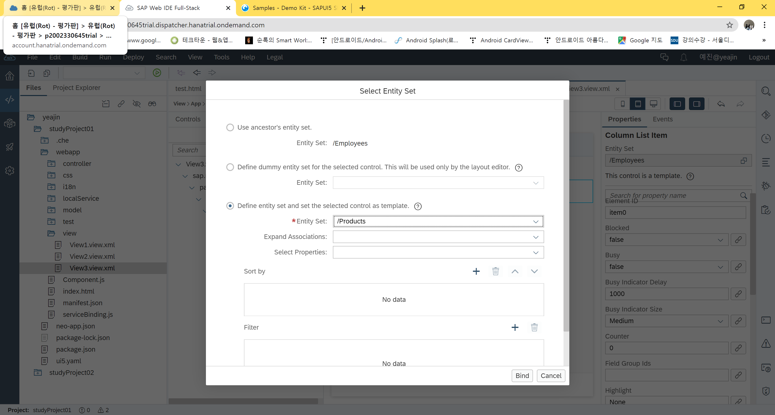

Slide 8
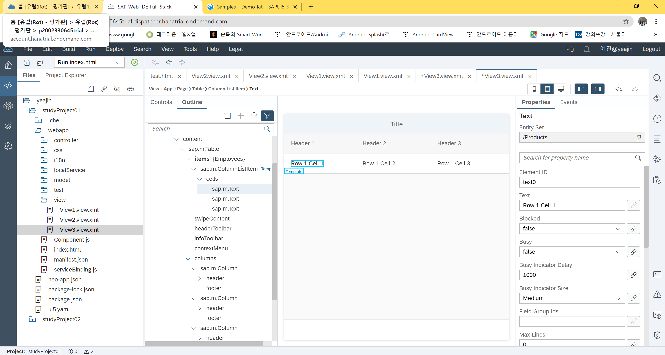

Slide 9
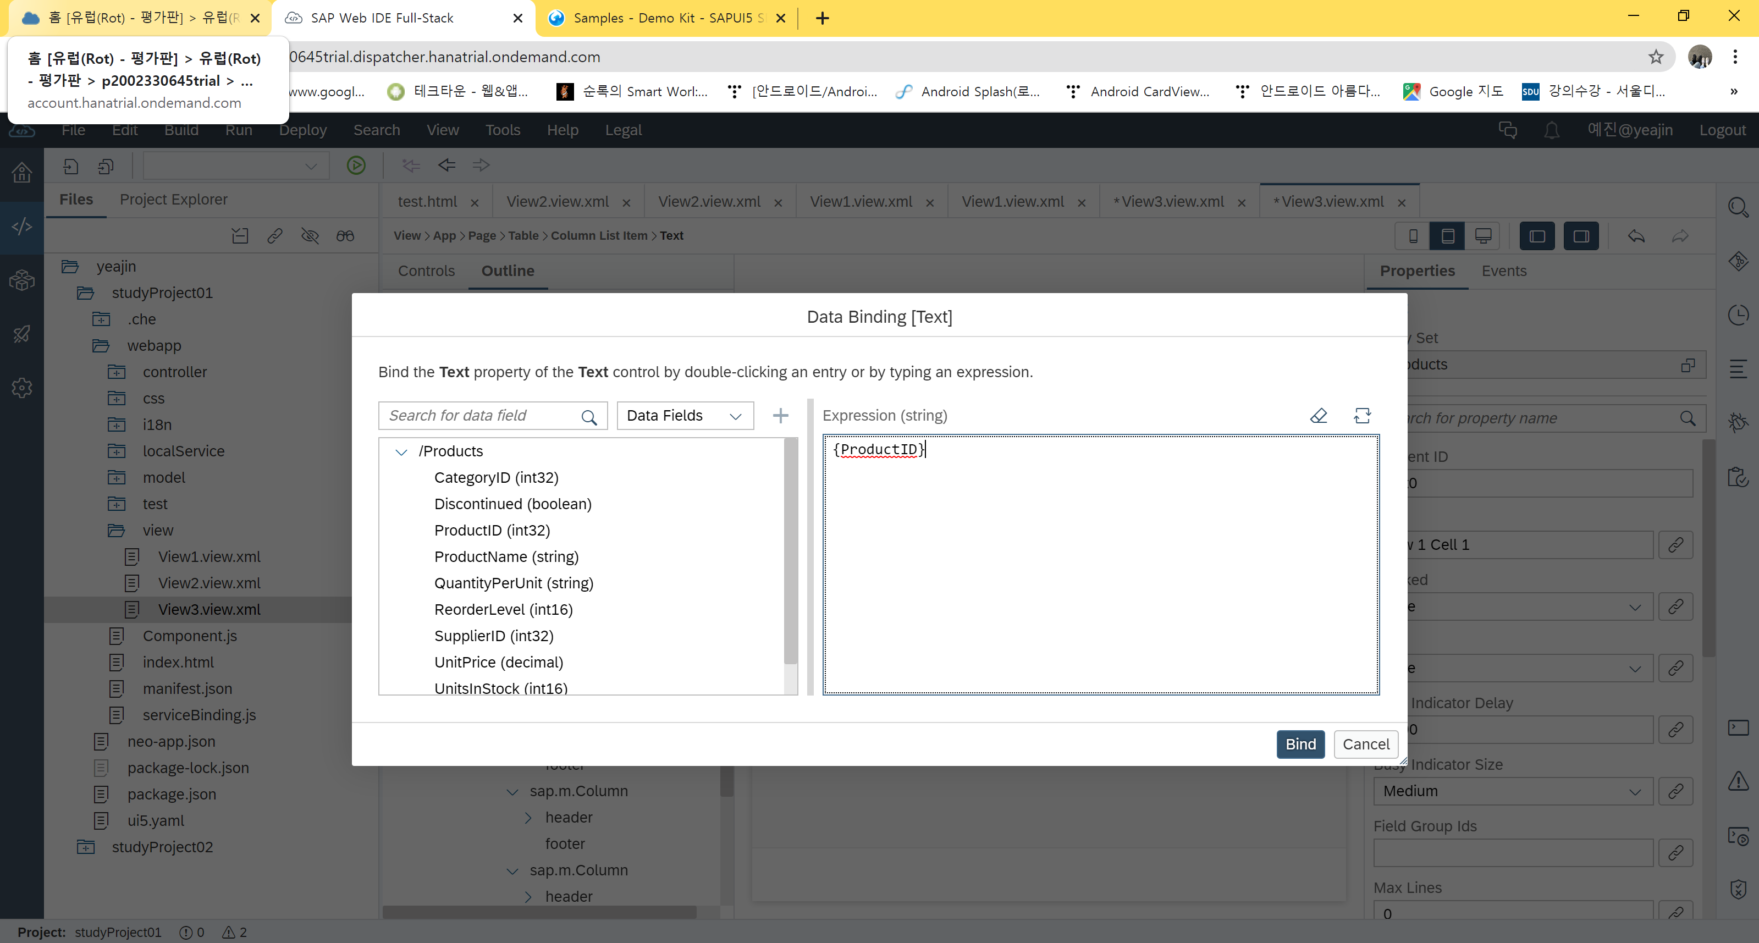

Slide 10
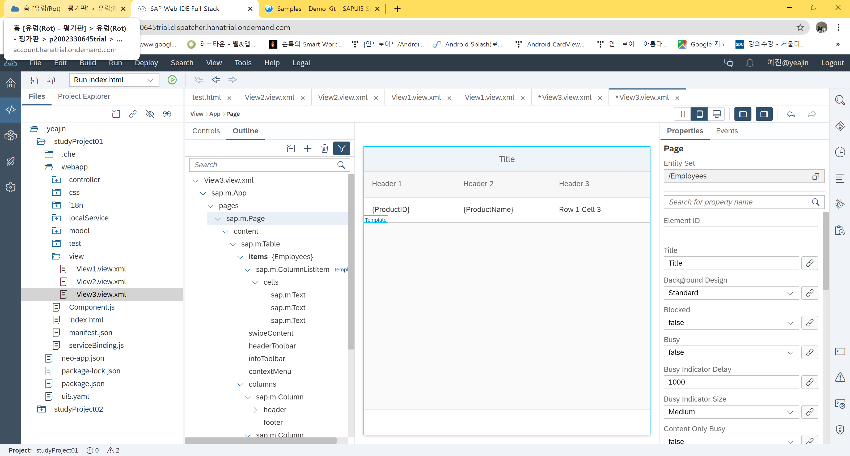

Slide 11
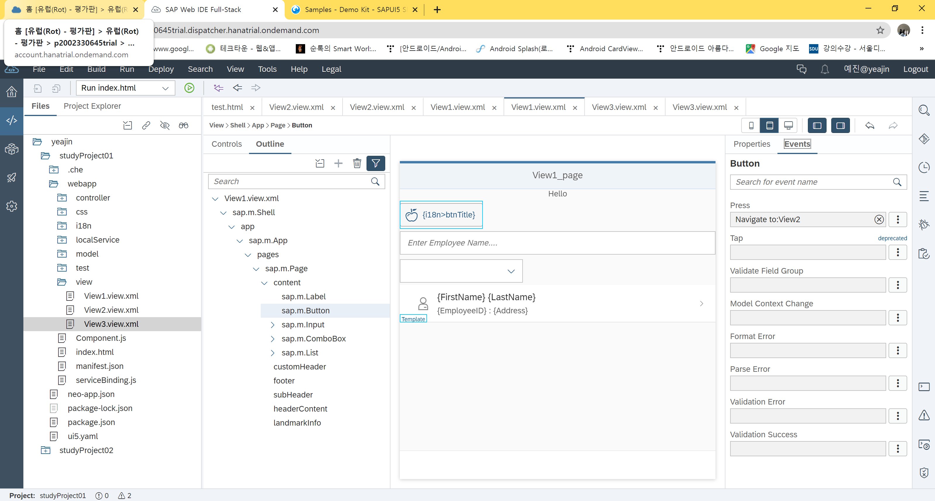

Slide 12
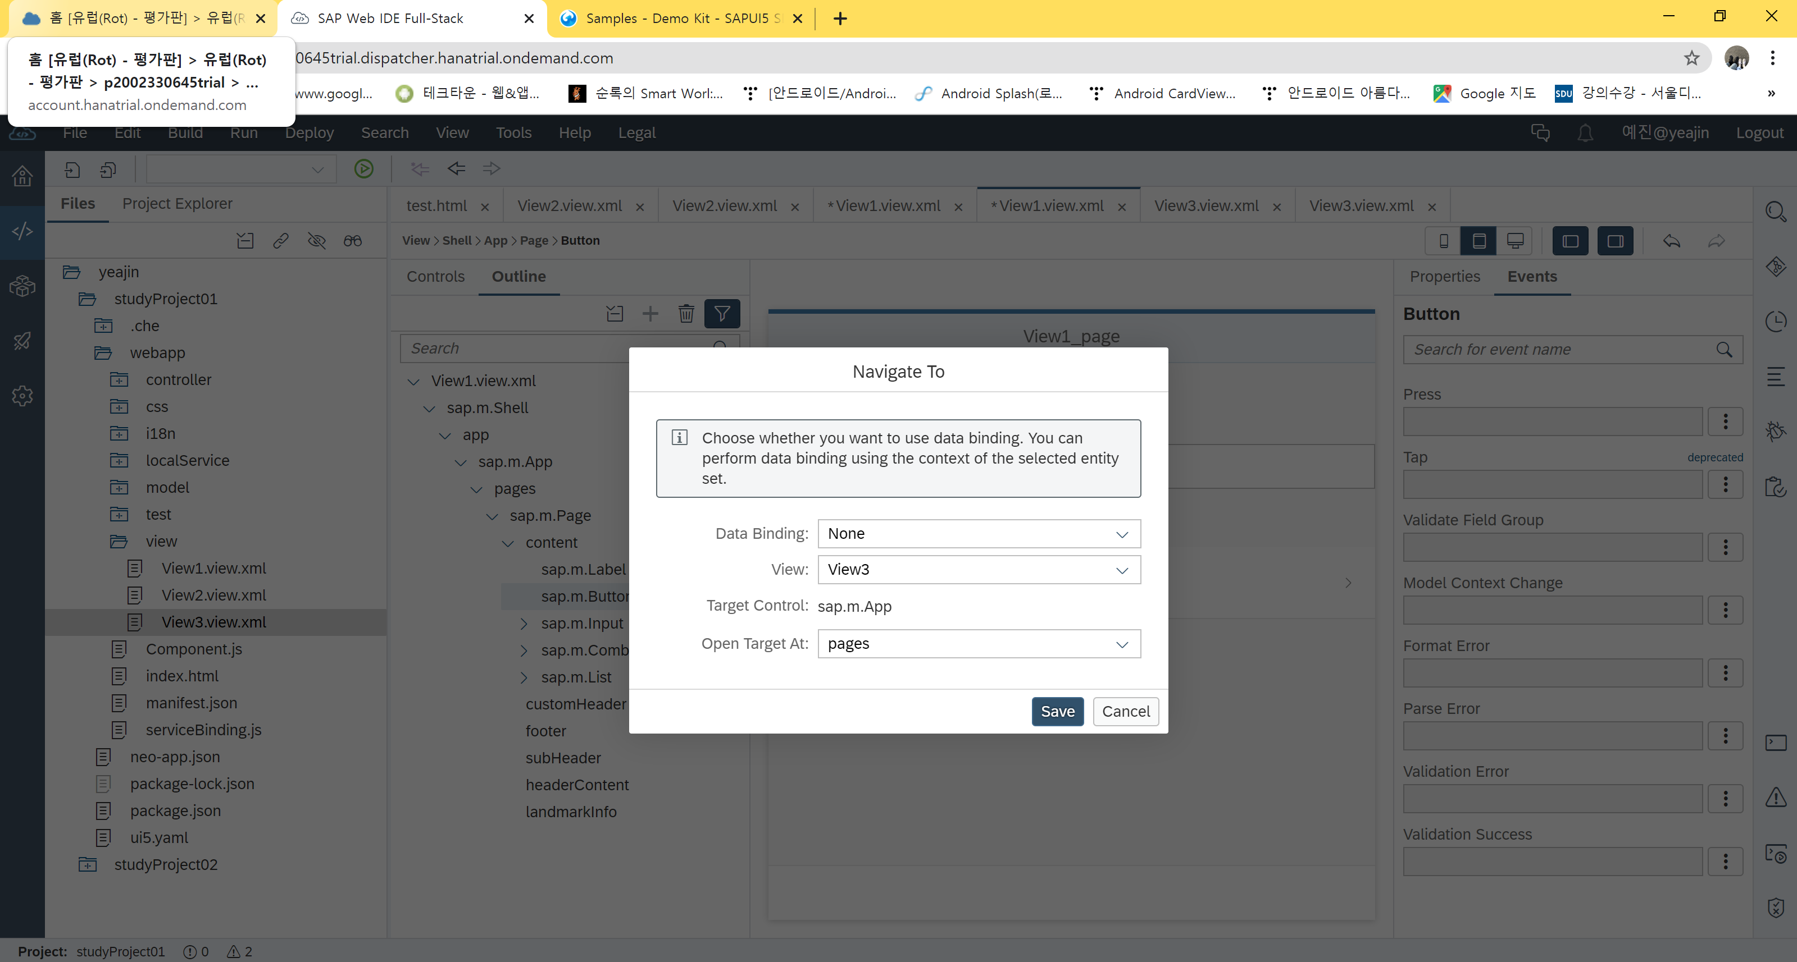

Slide 13
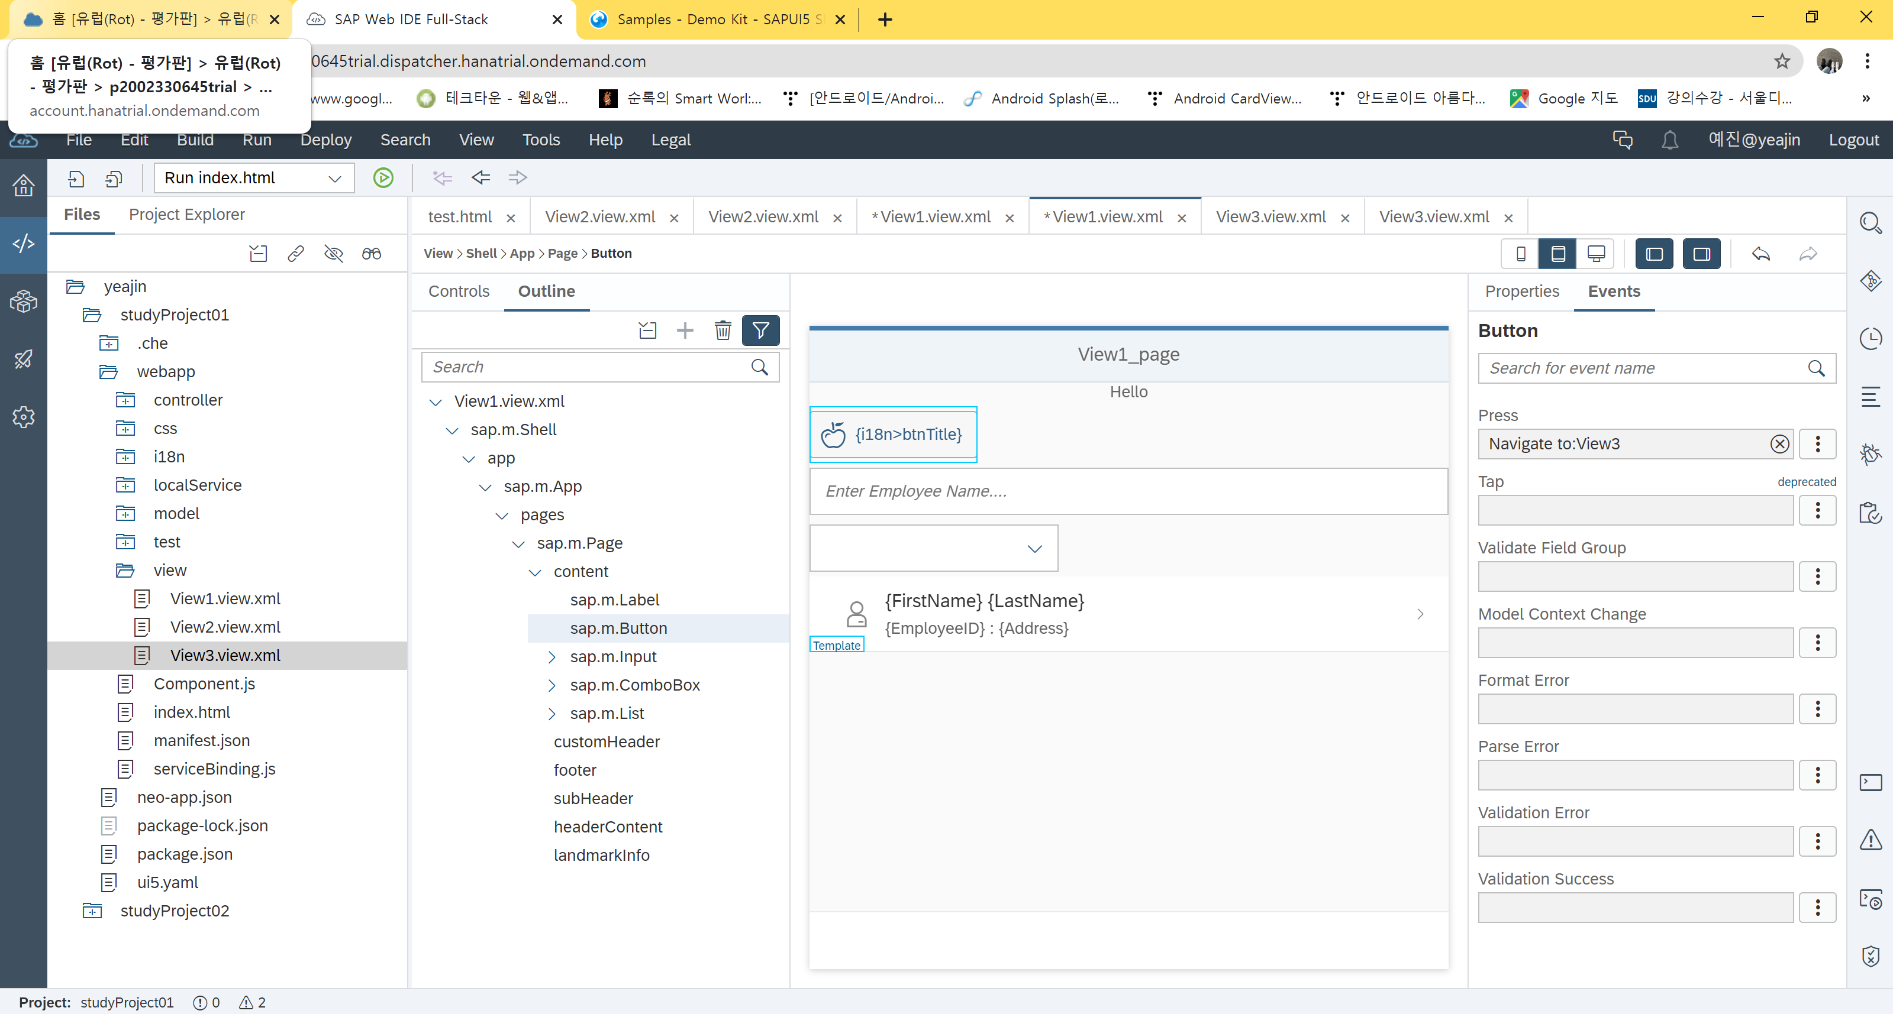

Slide 14
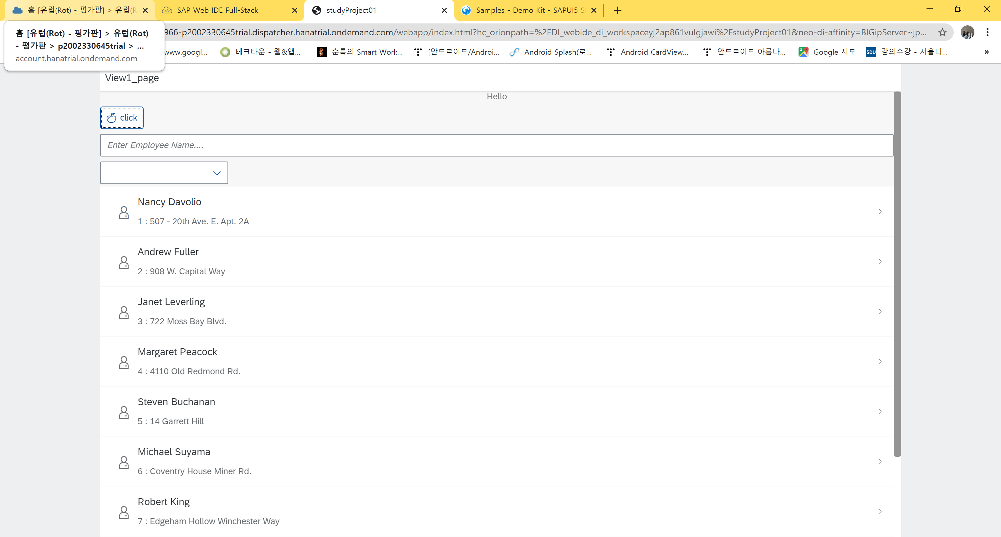

Slide 15
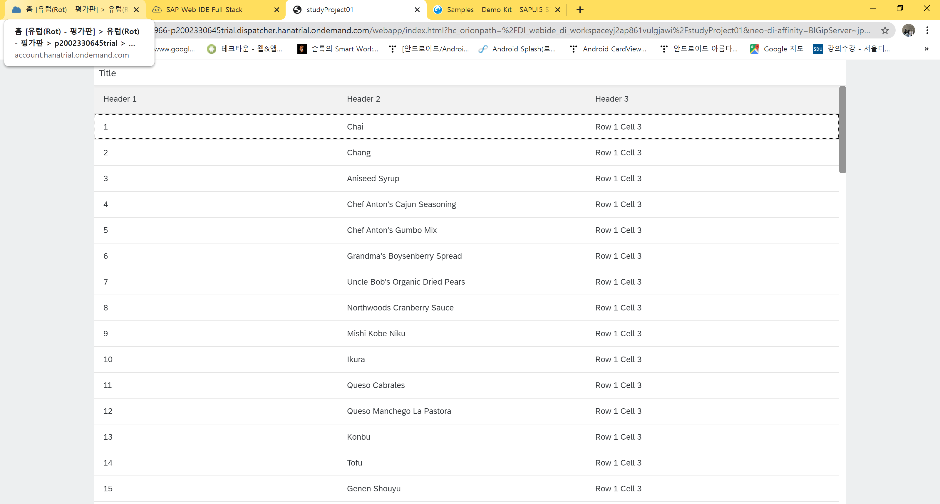

Slide 16
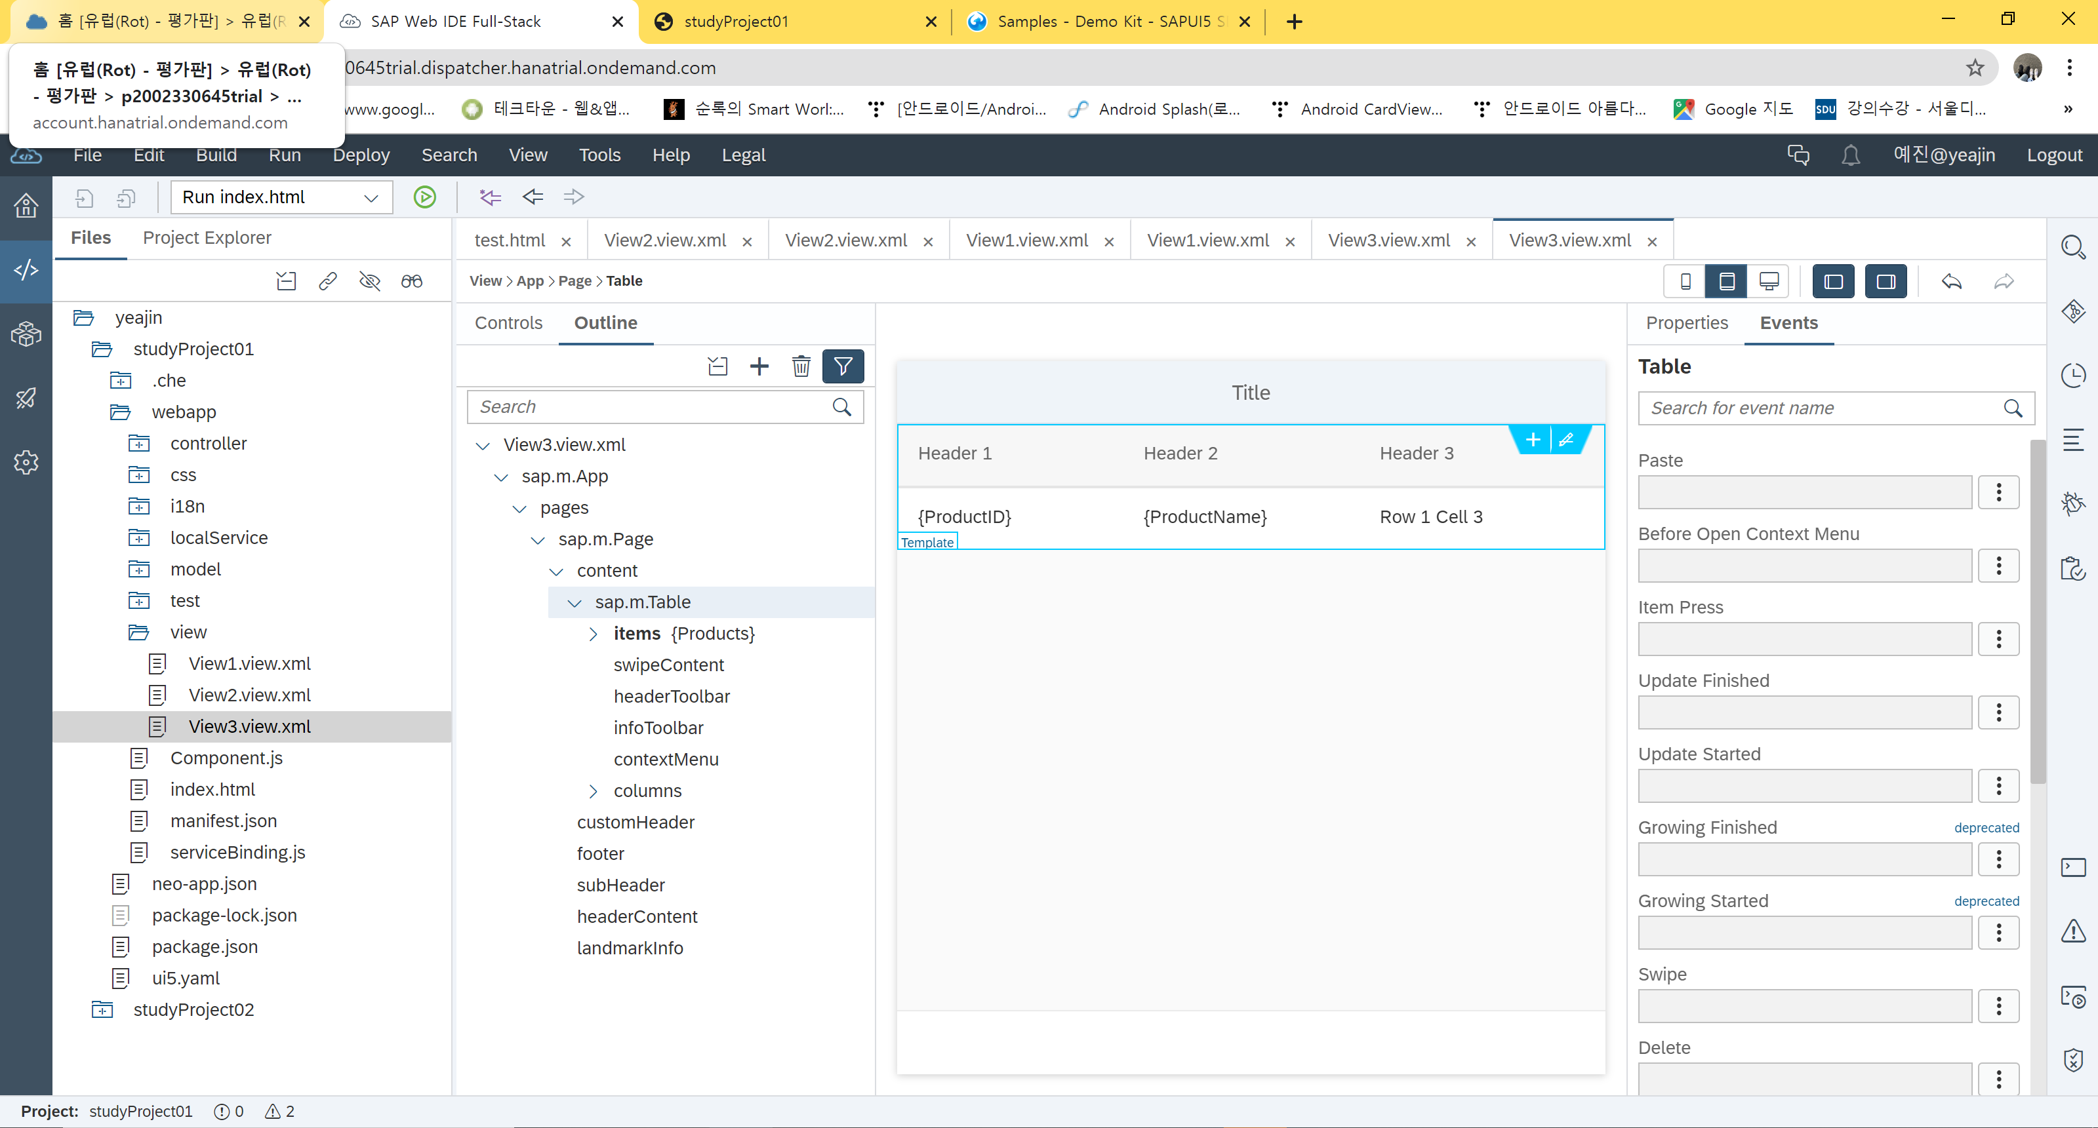

Slide 17
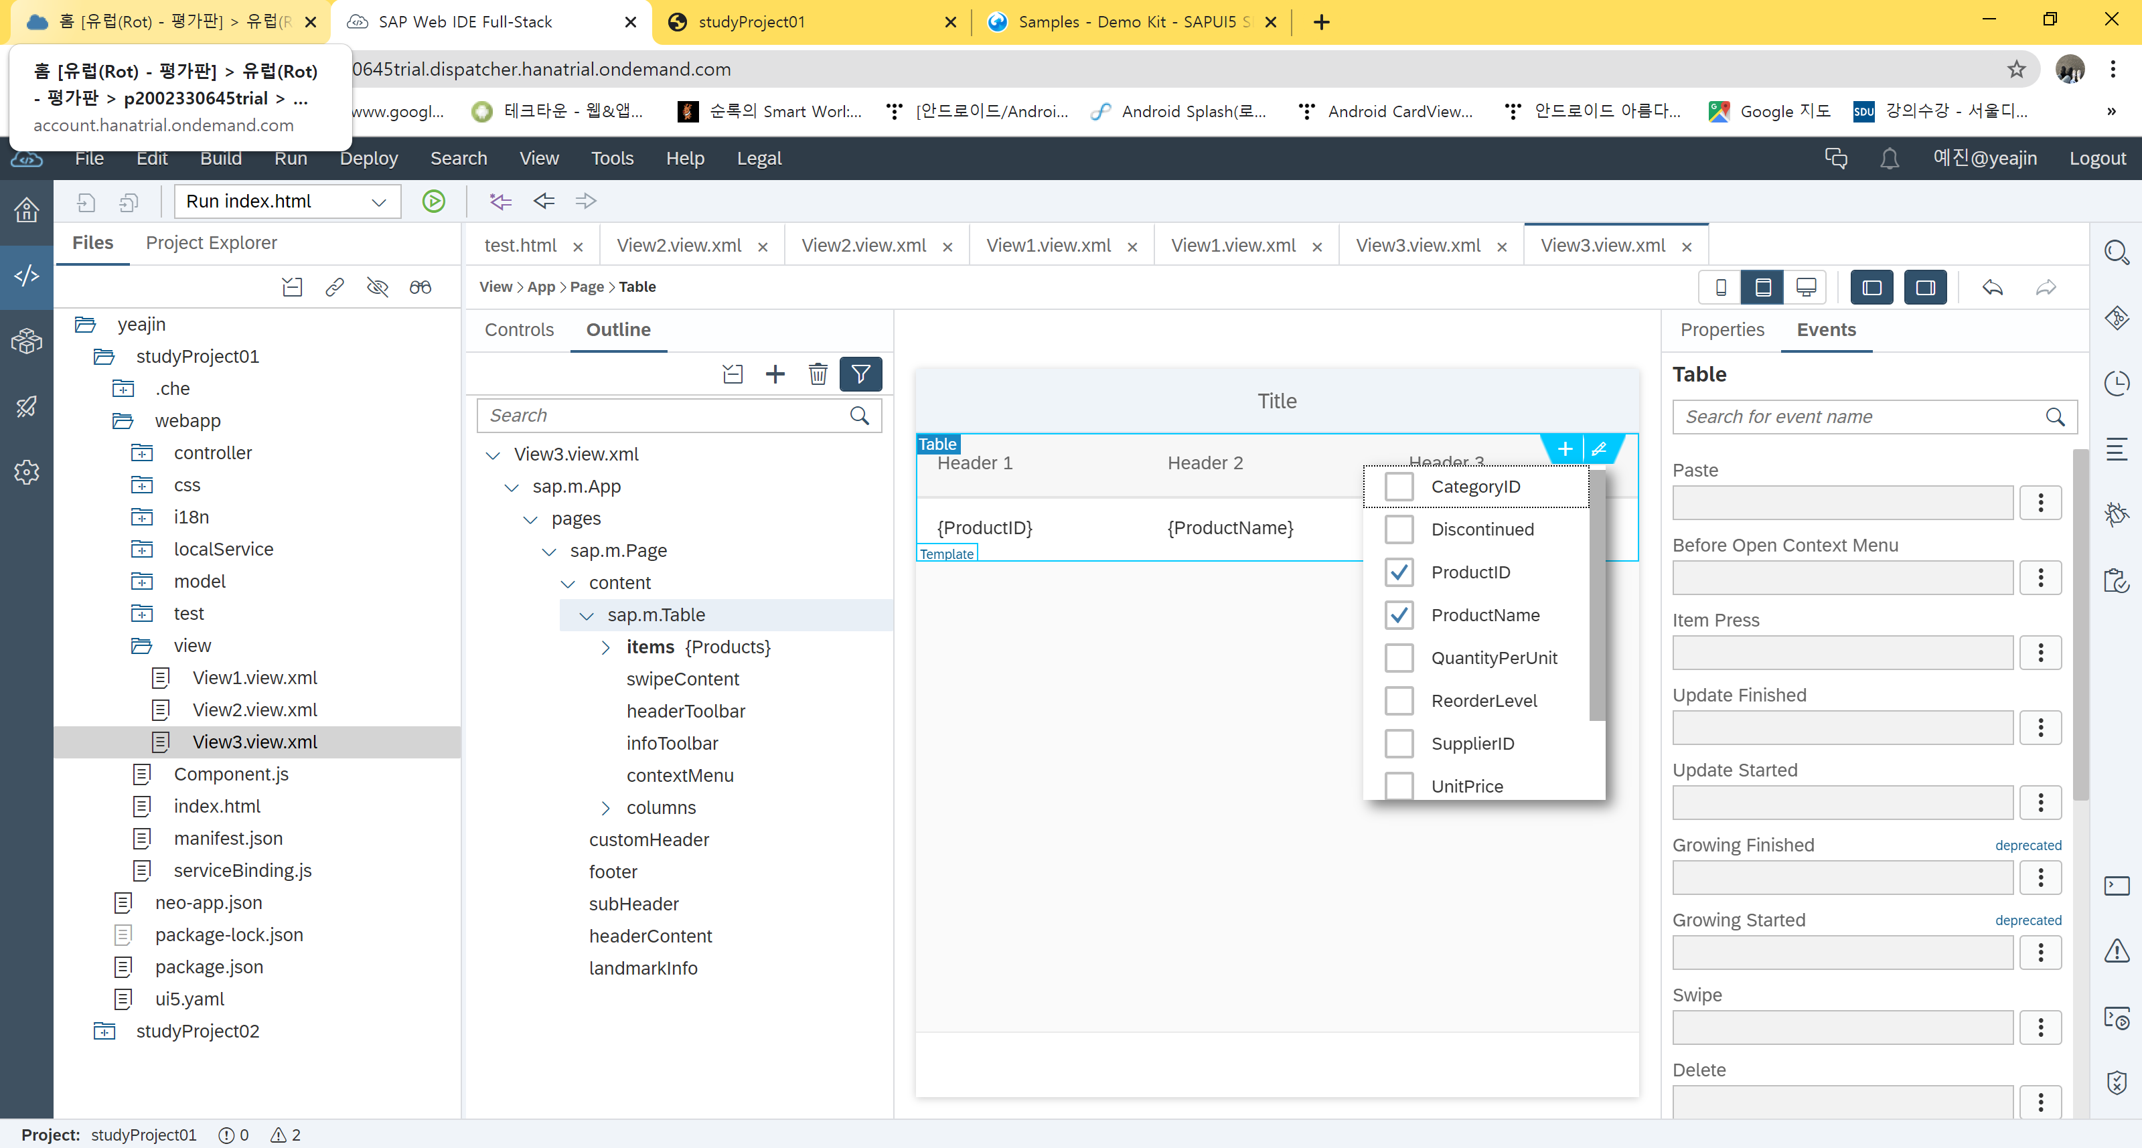

Slide 18
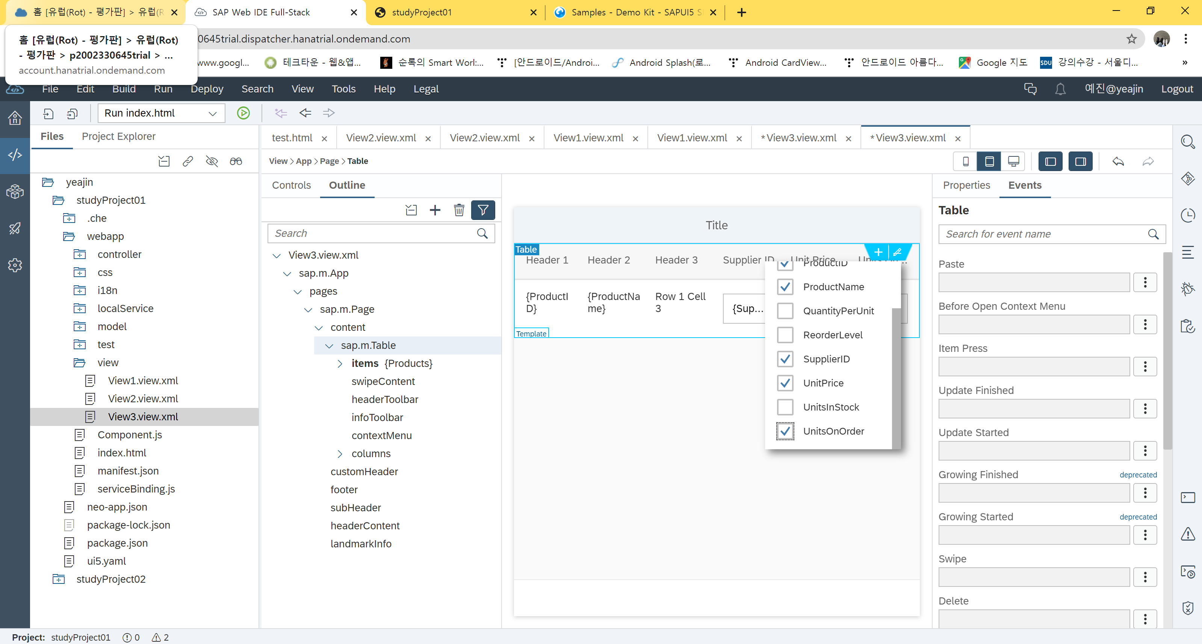

Slide 19
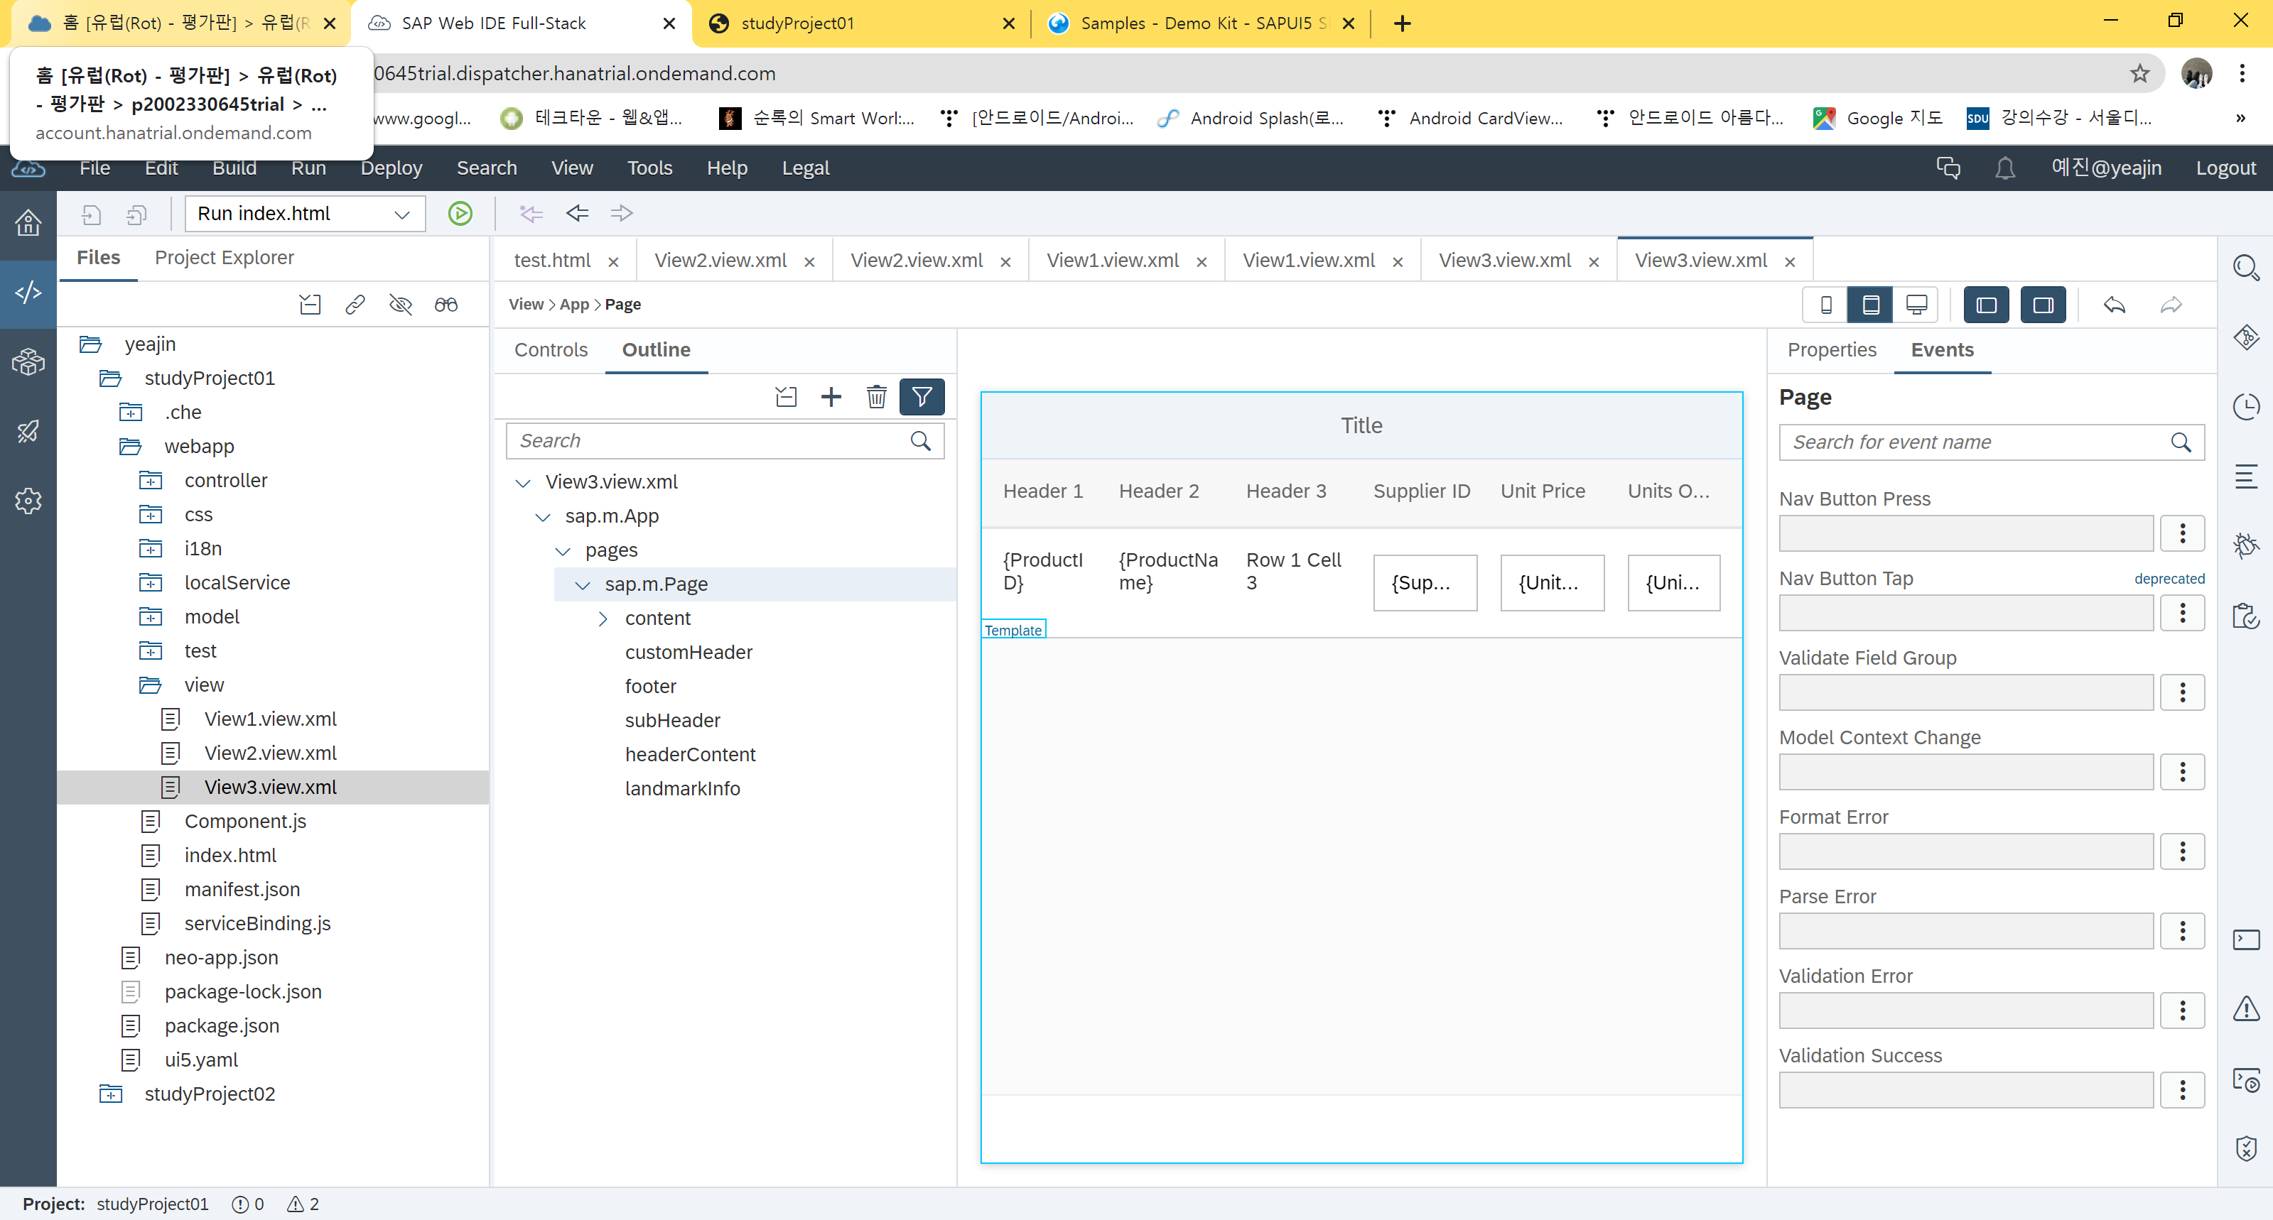

Slide 20
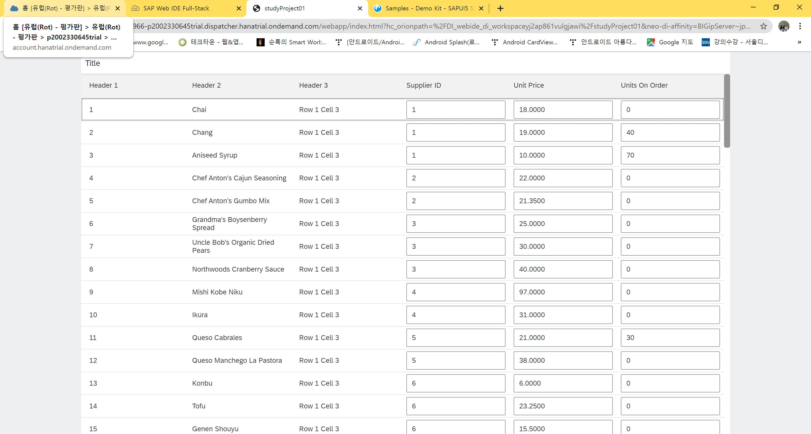

Slide 21
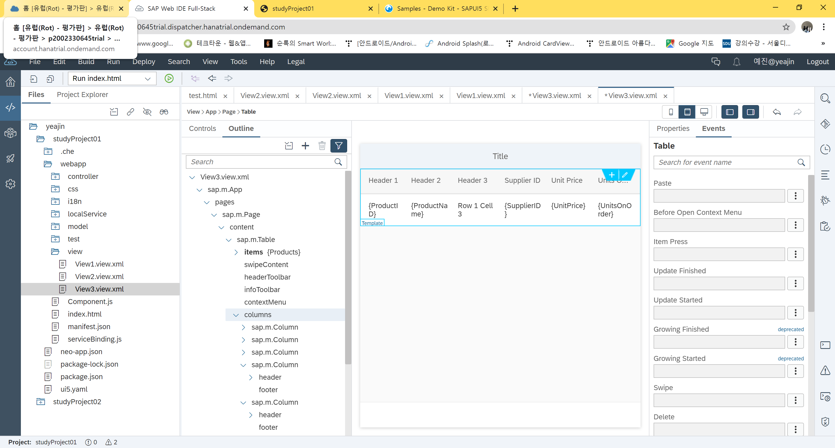

Slide 22
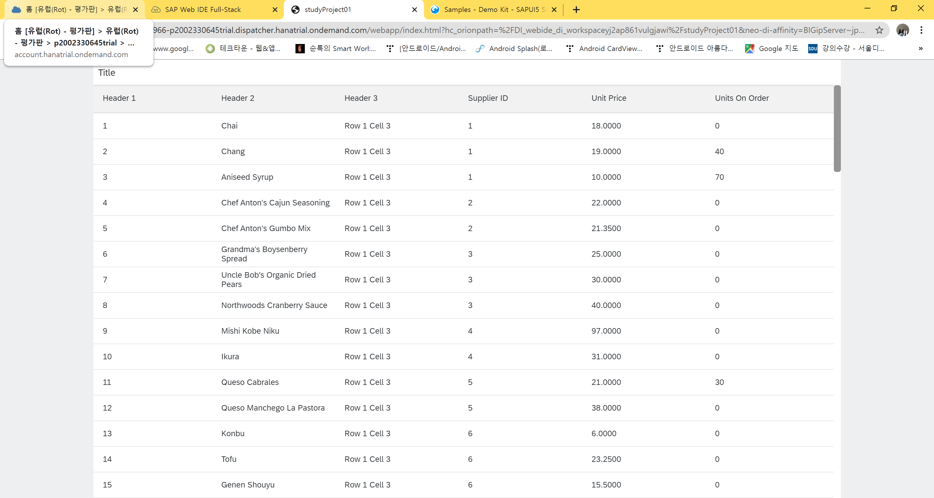
Notes:
필드 추가해 table 작업을 편리하게 할 수 있음

Slide 23
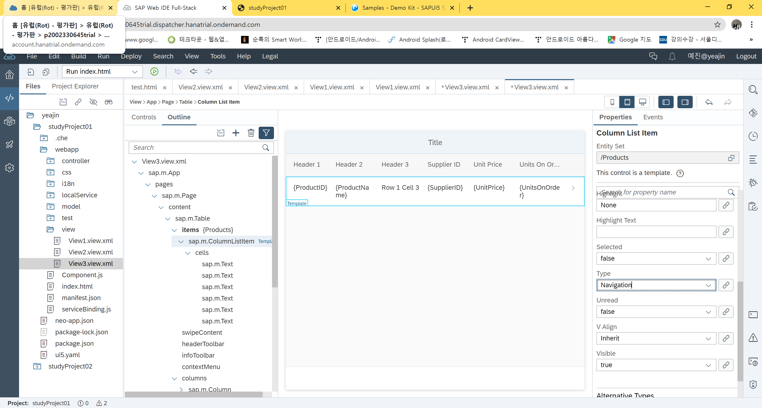
Notes:
Type 은 사용자 ui를 구성해주며 모드에 따라 적절히 구성

Slide 24
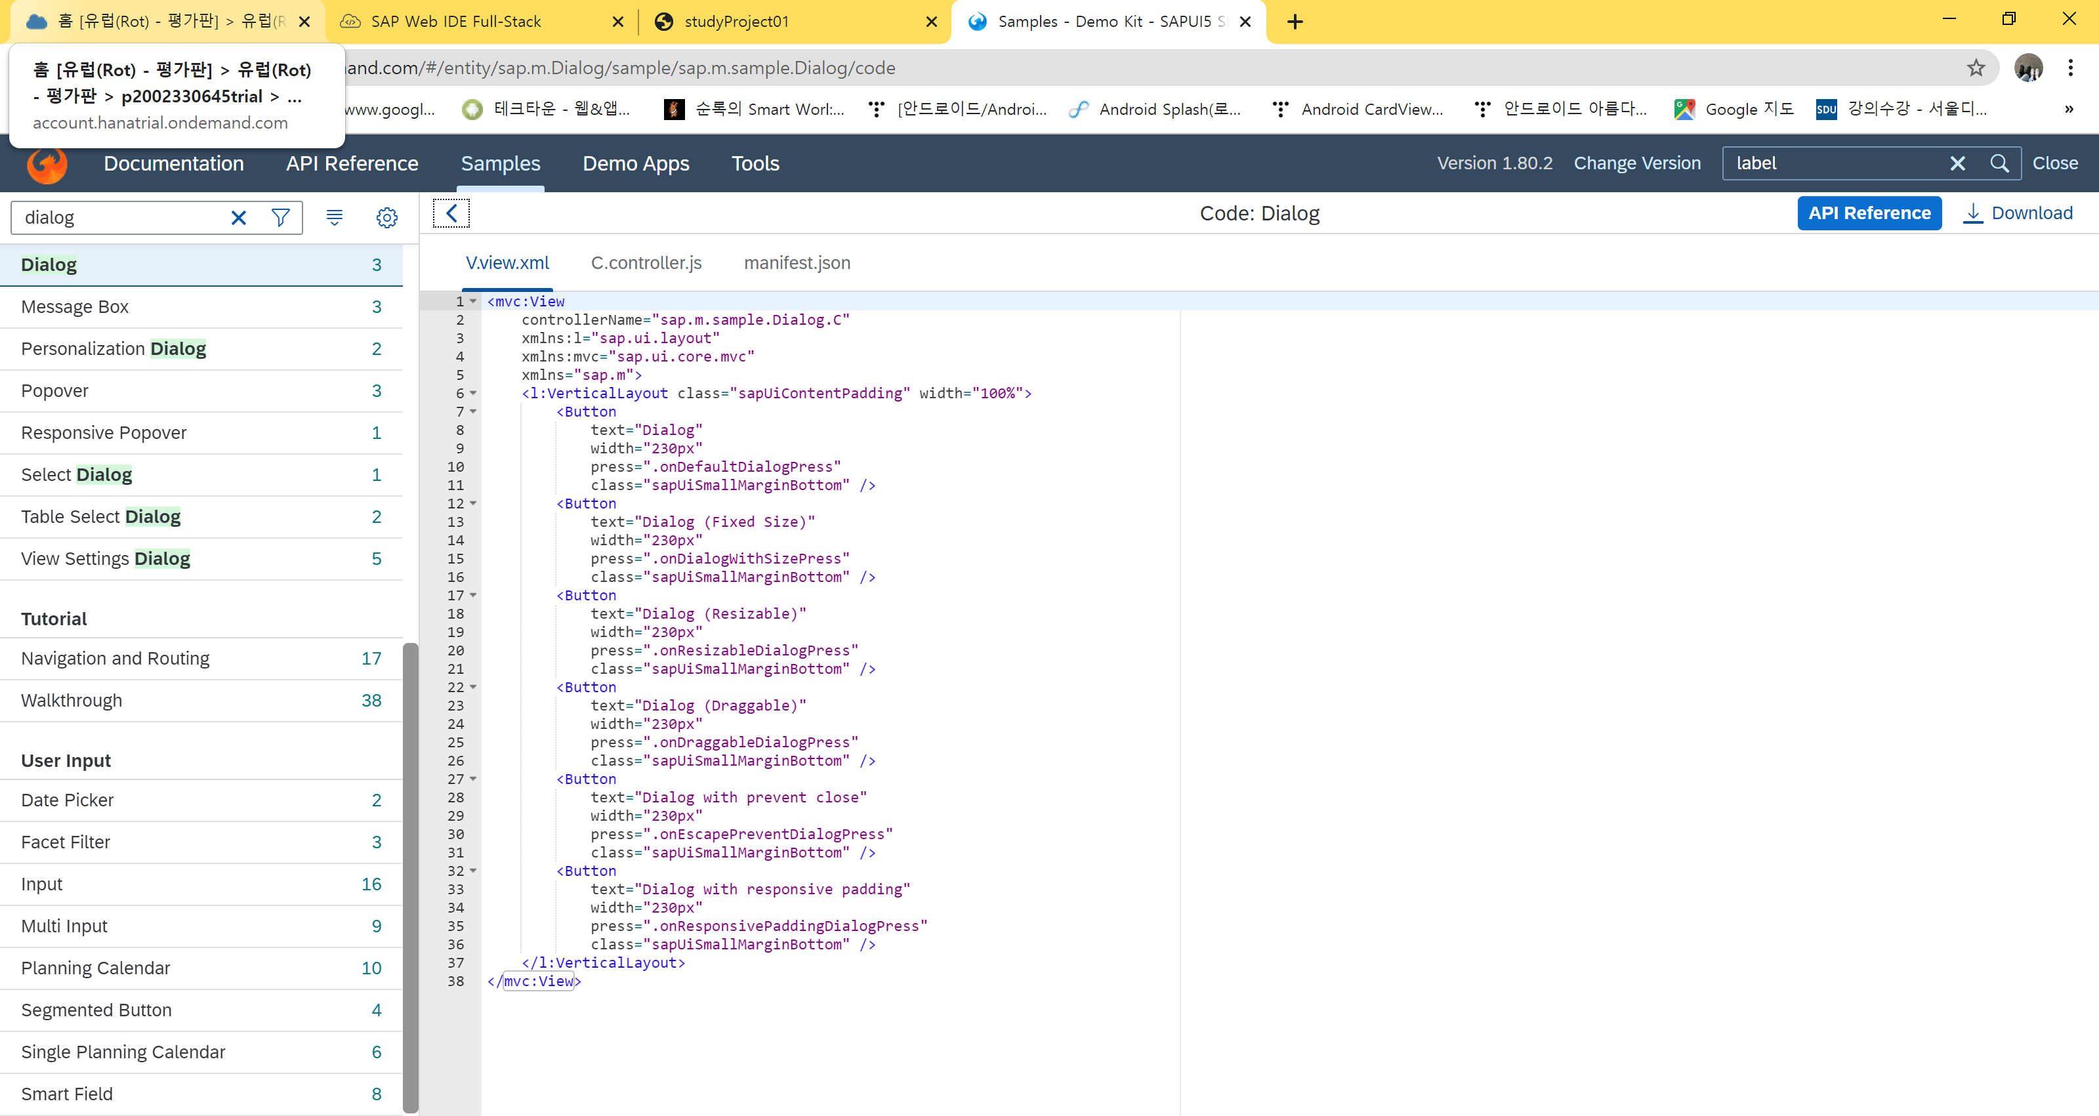

Slide 25
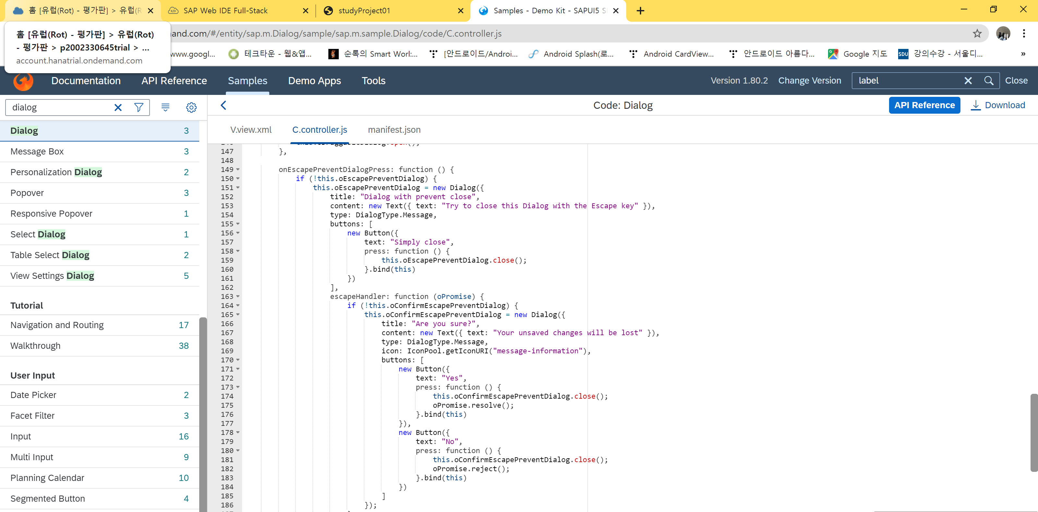

Slide 26
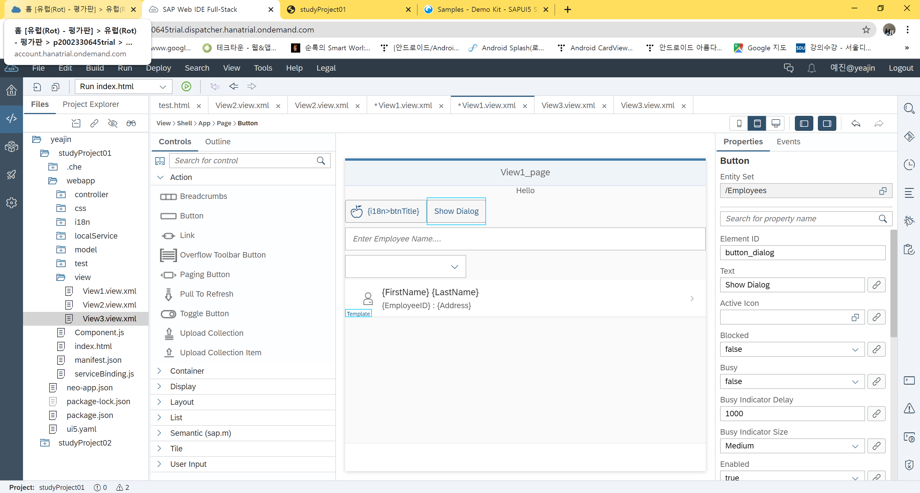

Slide 27
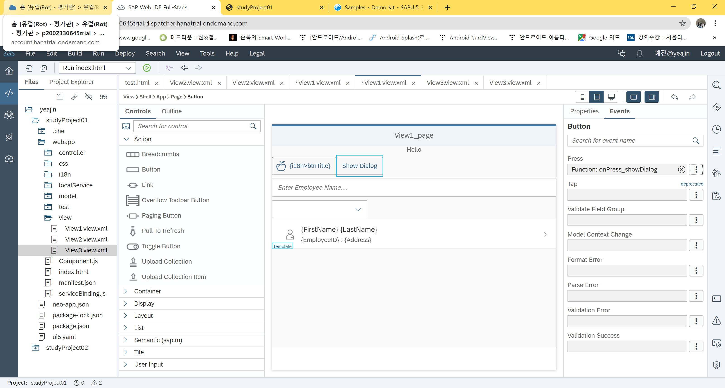

Slide 28
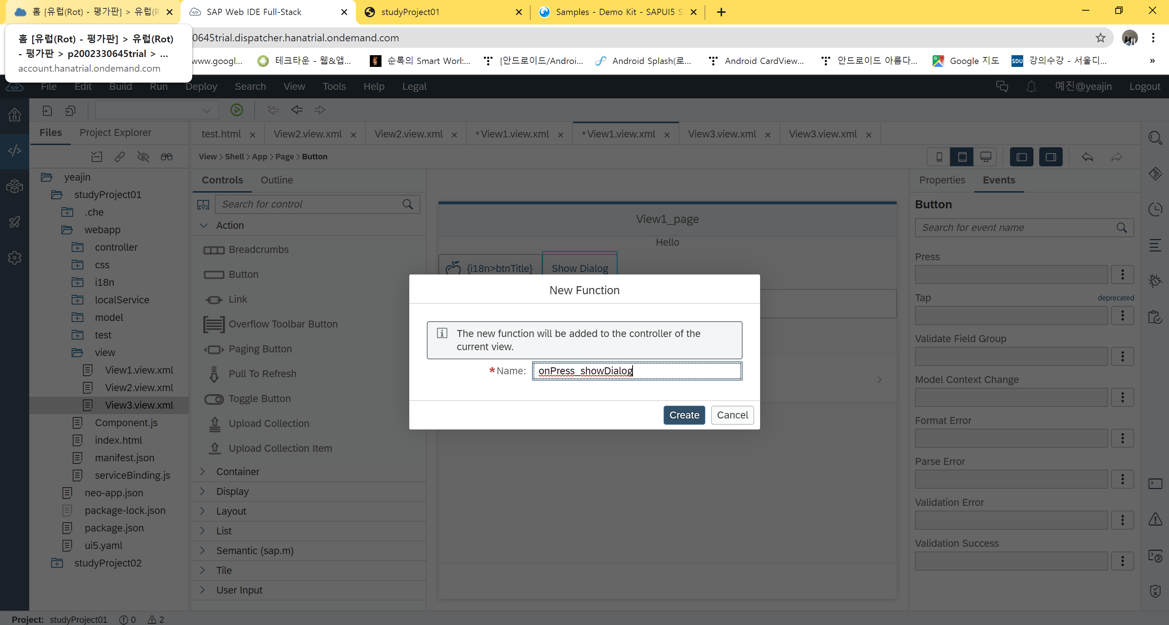

Slide 29
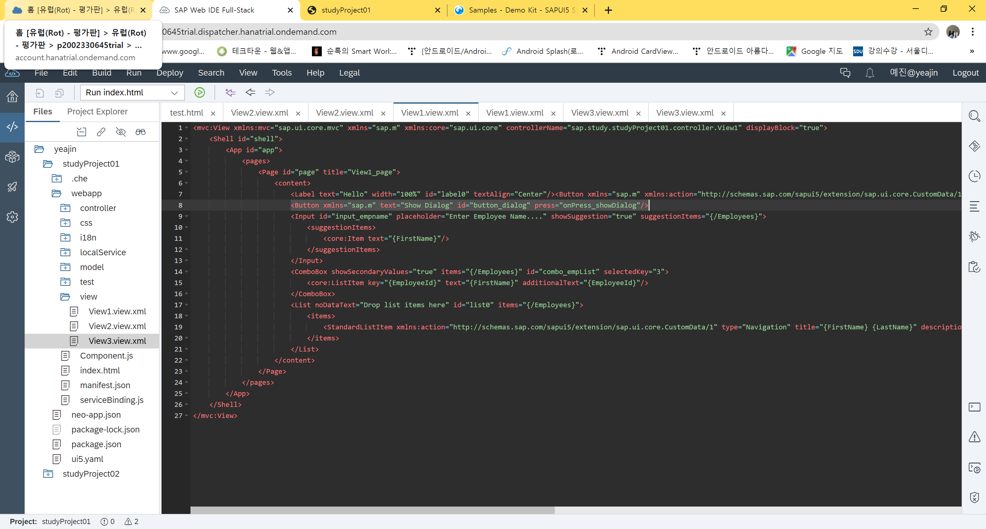

Slide 30
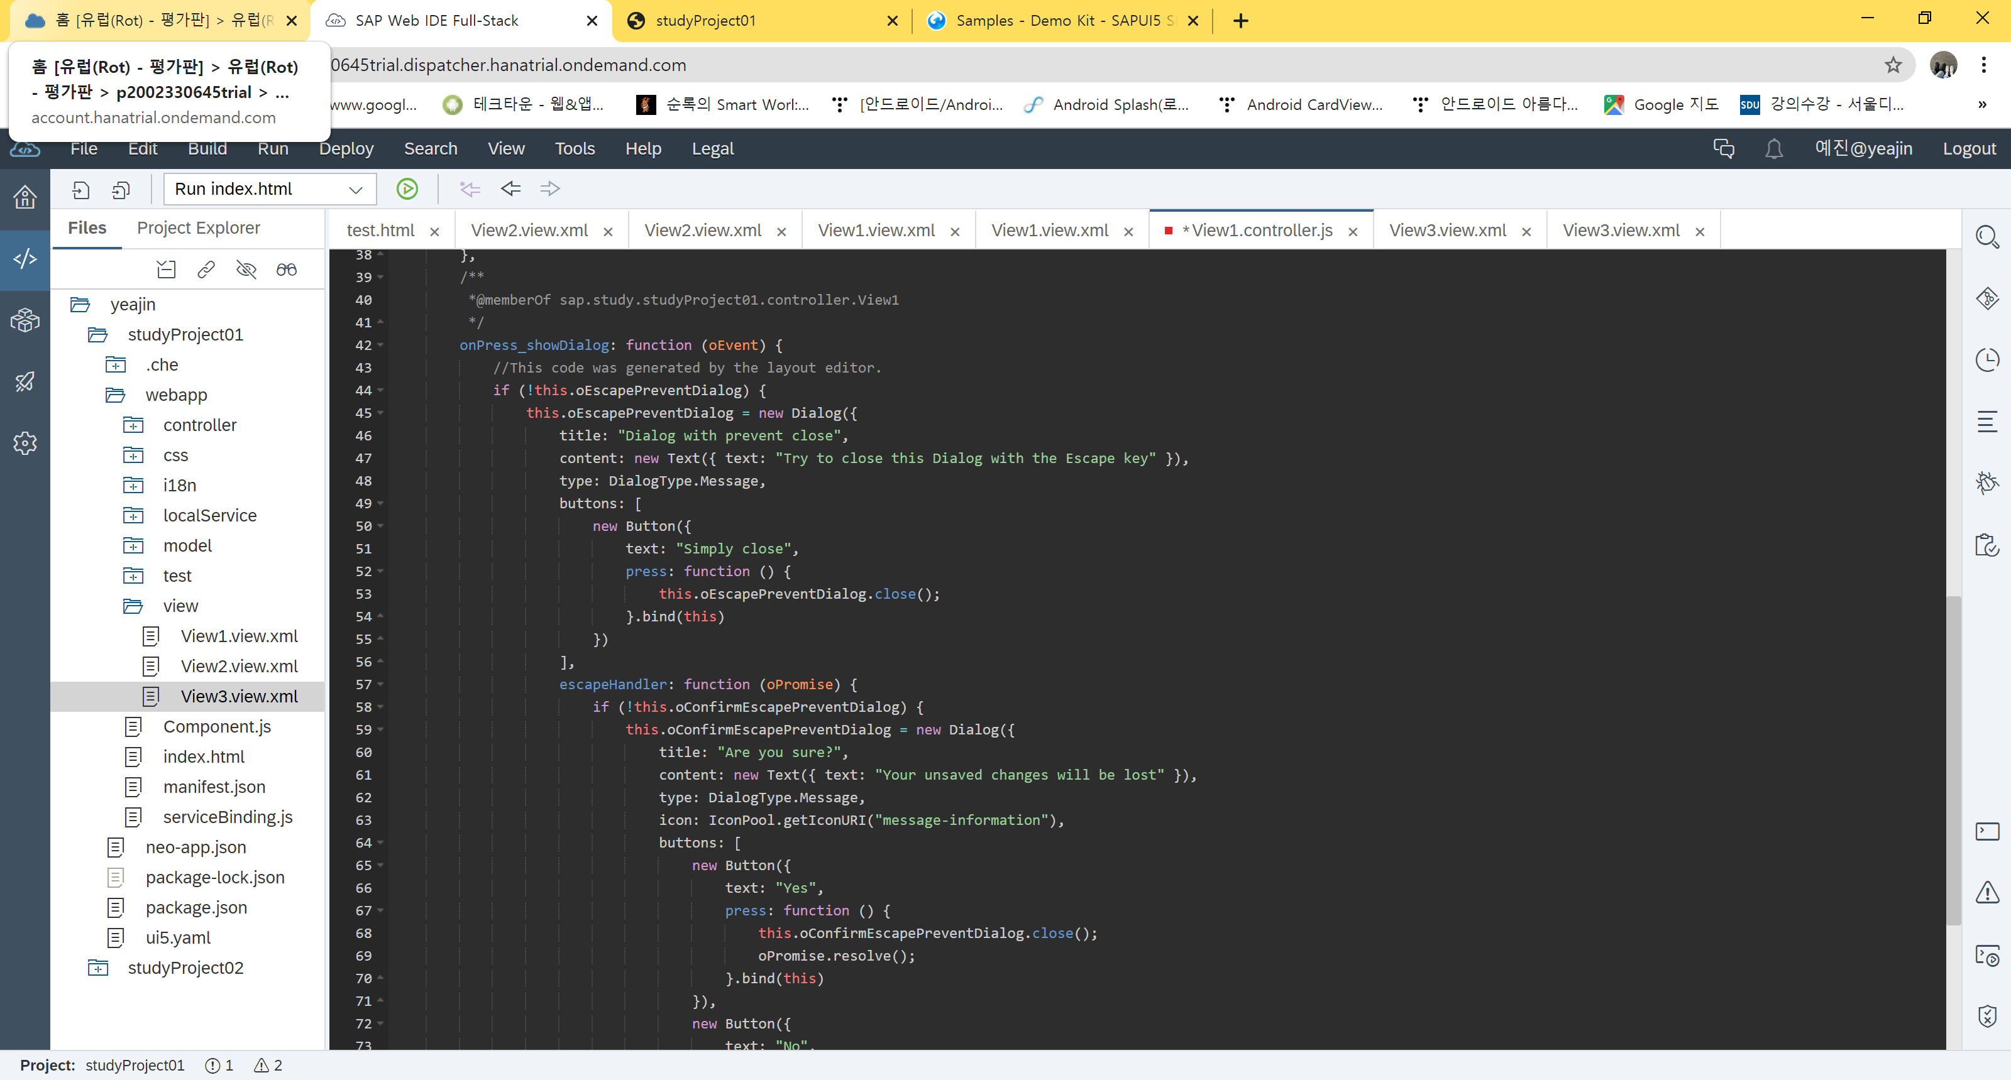

Slide 31
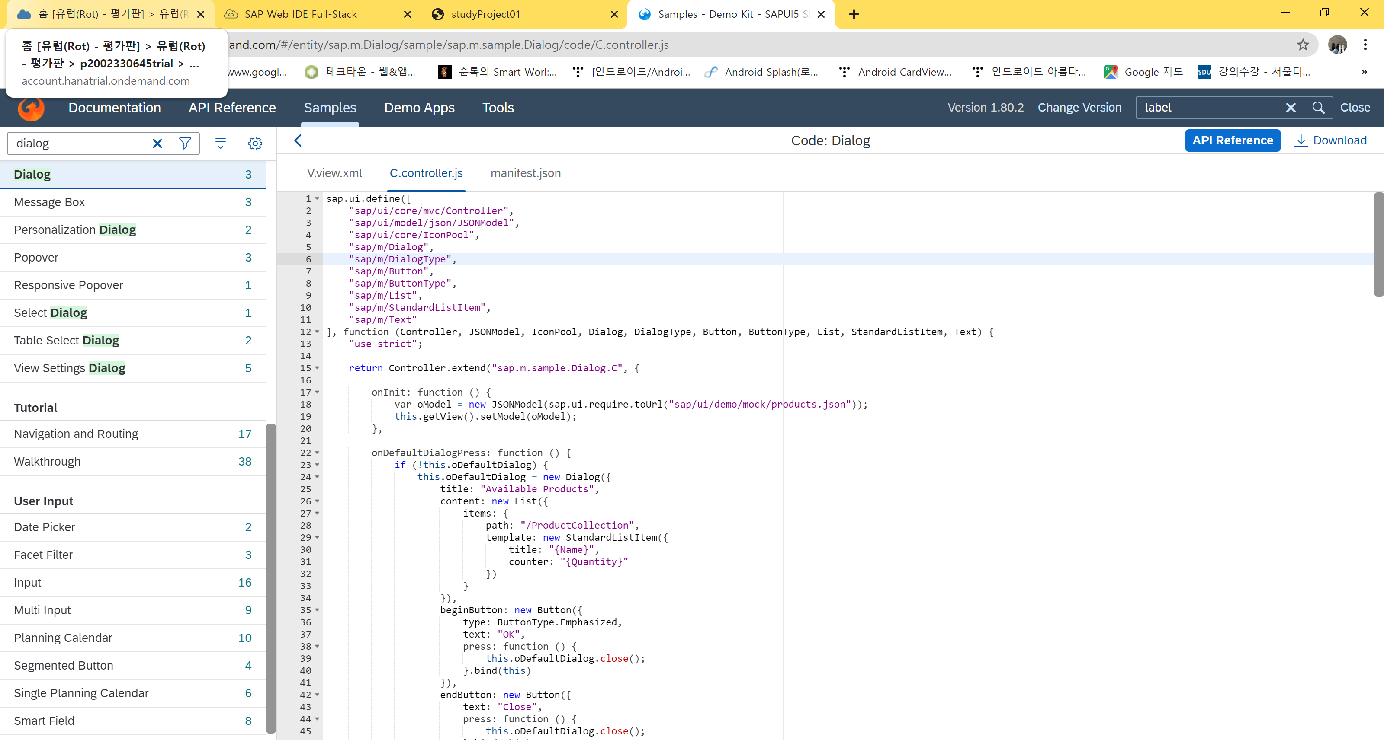
Notes:
Json 모델 제외 사용하기 !

Slide 32
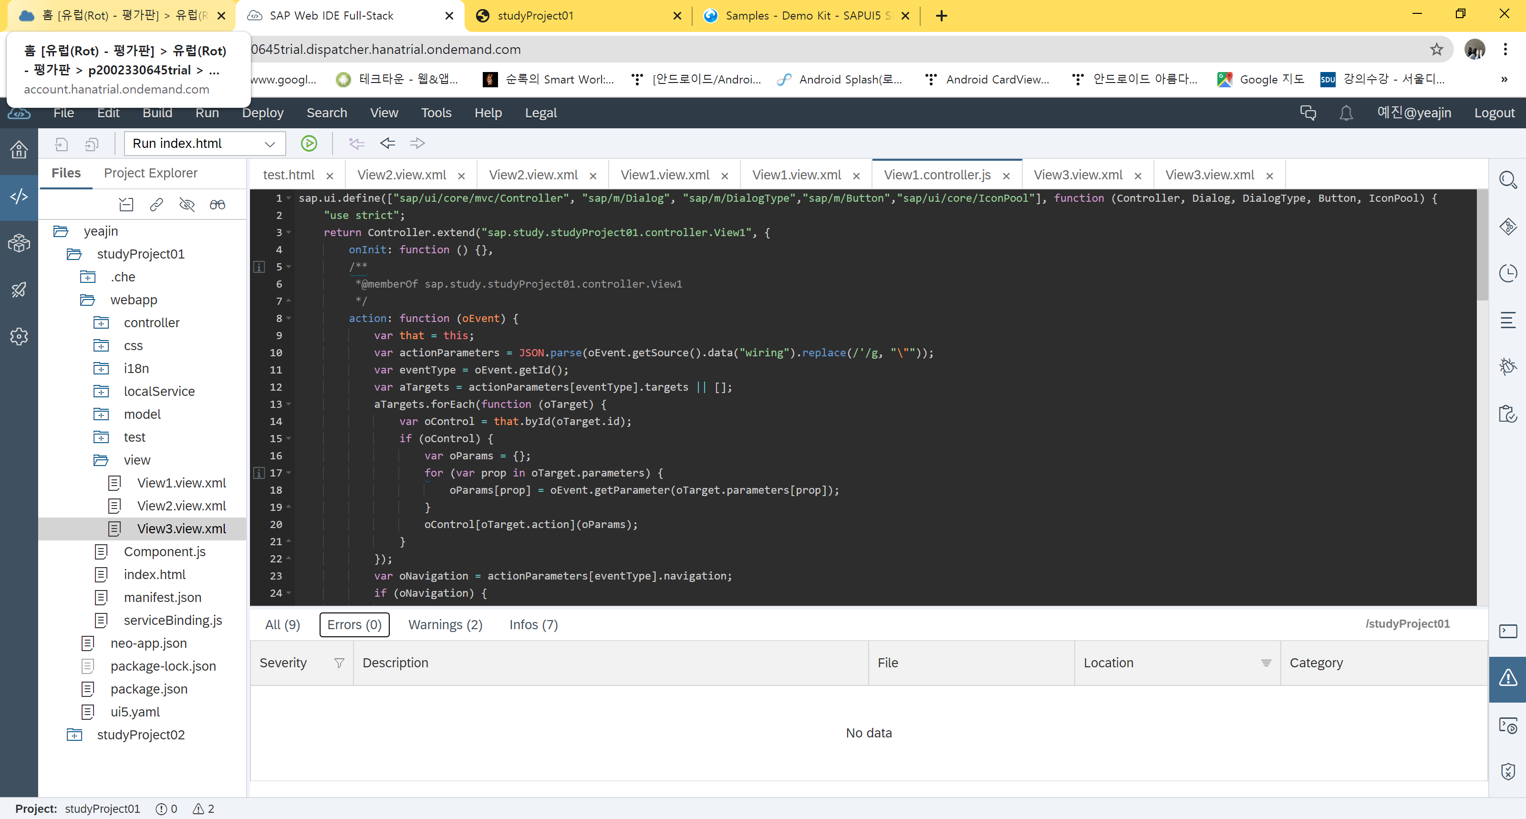
Notes:
onPress_showDialog: function (oEvent) {
//This code was generated by the layout editor.
if (!this.oEscapePreventDialog) {
this.oEscapePreventDialog = new Dialog({
title: "Dialog with prevent close",
content: new Text({ text: "Try to close this Dialog with the Escape key" }),
type: DialogType.Message,
buttons: [
new Button({
text: "Simply close",
press: function () {
this.oEscapePreventDialog.close();
}.bind(this)
})
],
escapeHandler: function (oPromise) {
if (!this.oConfirmEscapePreventDialog) {
this.oConfirmEscapePreventDialog = new Dialog({
title: "Are you sure?",
content: new Text({ text: "Your unsaved changes will be lost" }),
type: DialogType.Message,
icon: IconPool.getIconURI("message-information"),
buttons: [
new Button({
text: "Yes",
press: function () {
this.oConfirmEscapePreventDialog.close();
oPromise.resolve();
}.bind(this)
}),
new Button({
text: "No",
press: function () {
this.oConfirmEscapePreventDialog.close();
oPromise.reject();
}.bind(this)
})
]
});
}
this.oConfirmEscapePreventDialog.open();
}.bind(this)
});
}
this.oEscapePreventDialog.open();
}
});
});

Slide 33
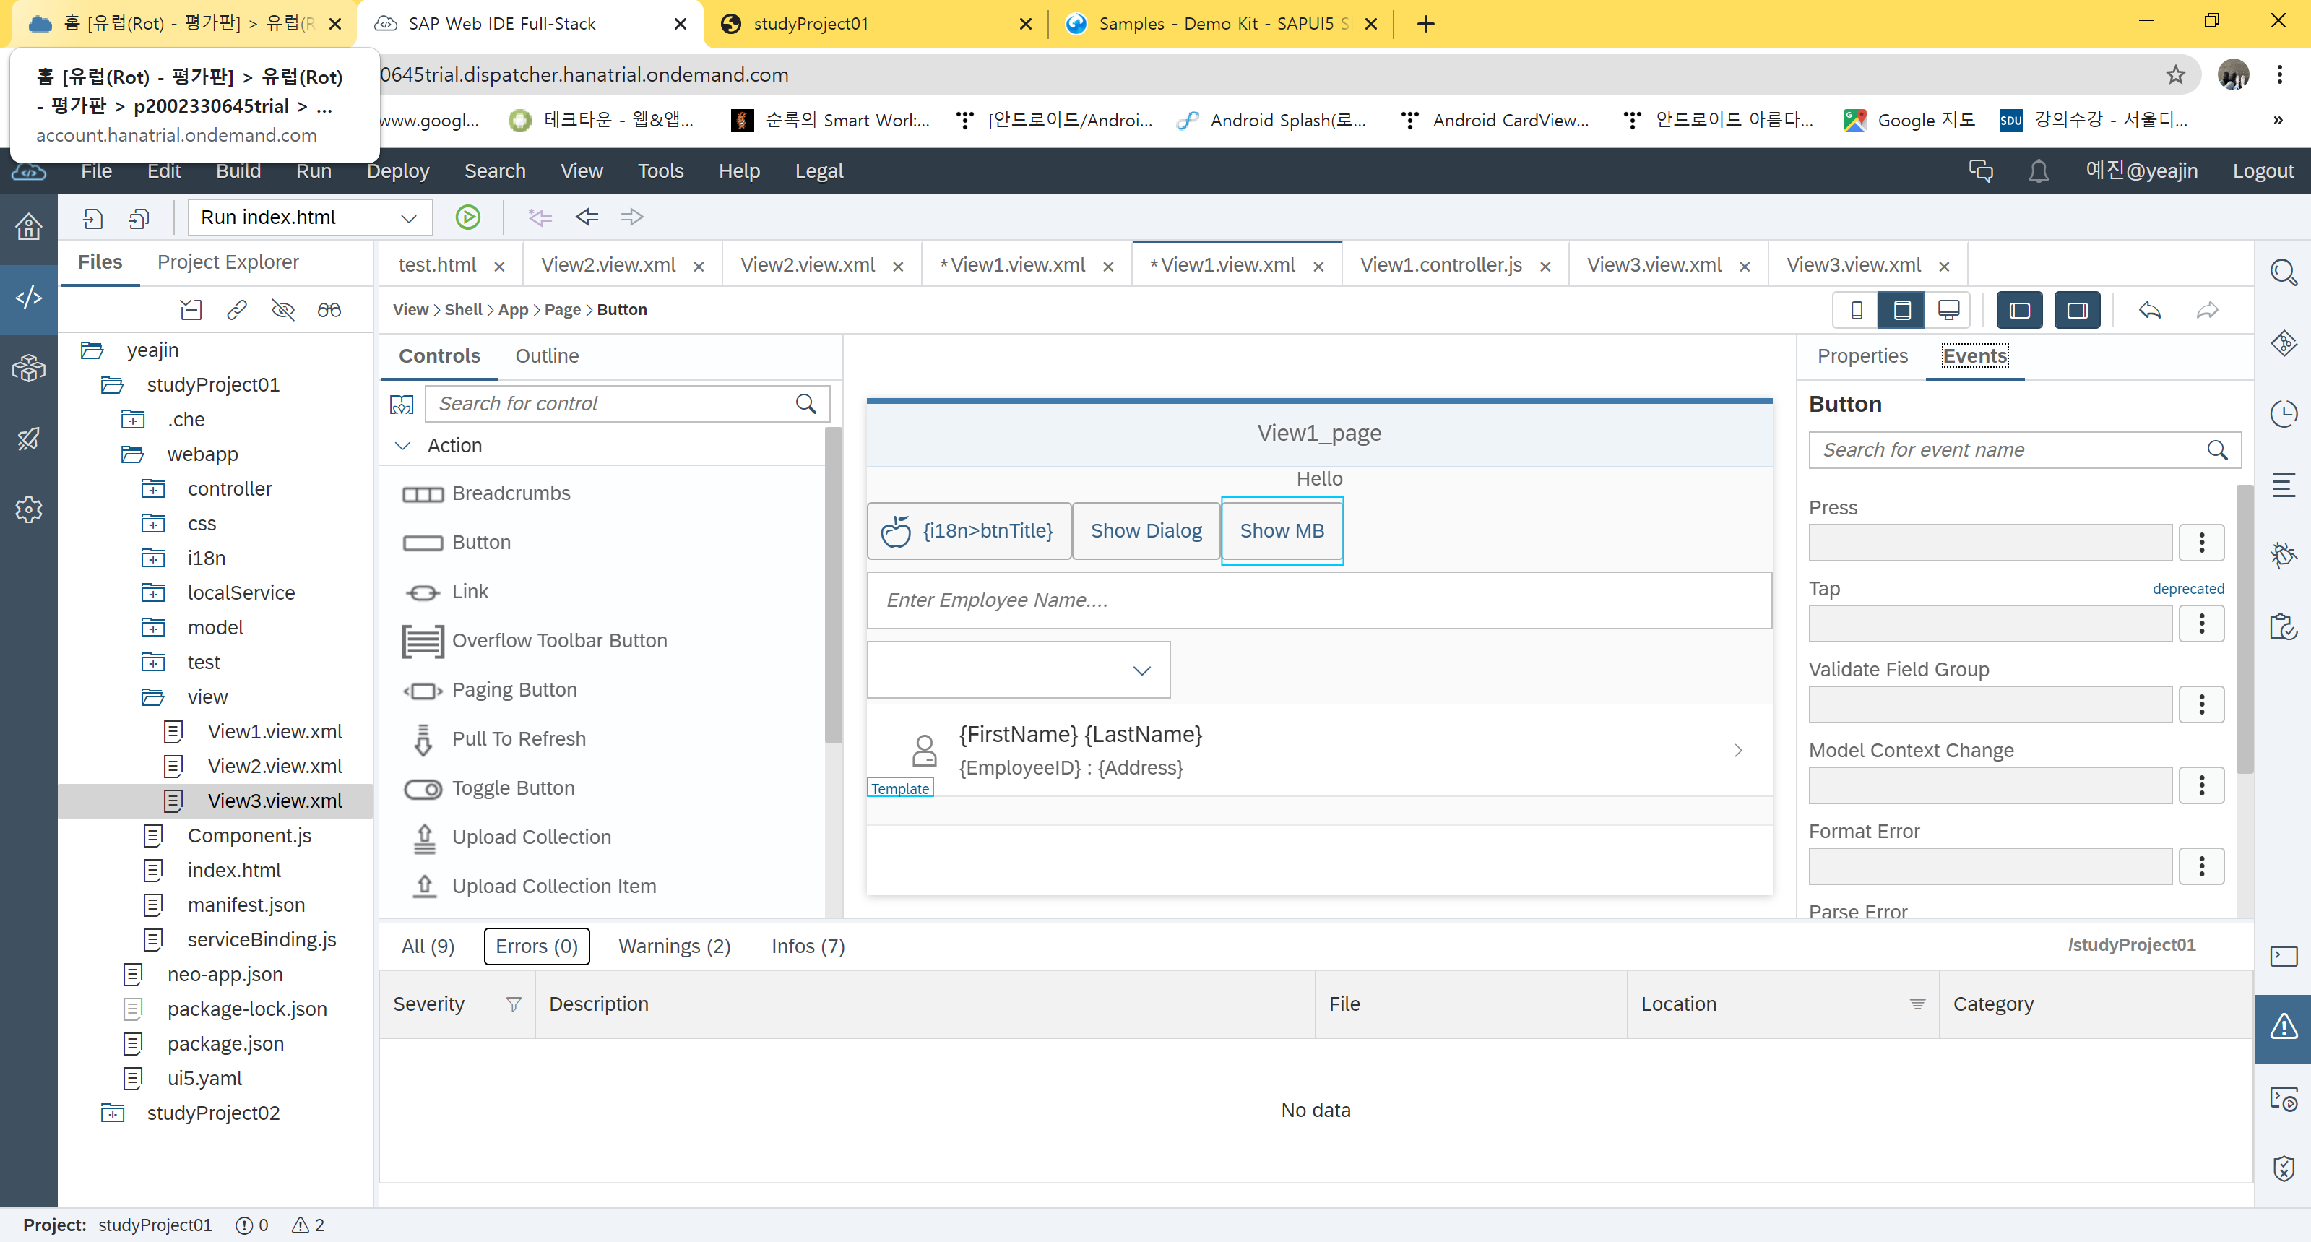

Slide 34
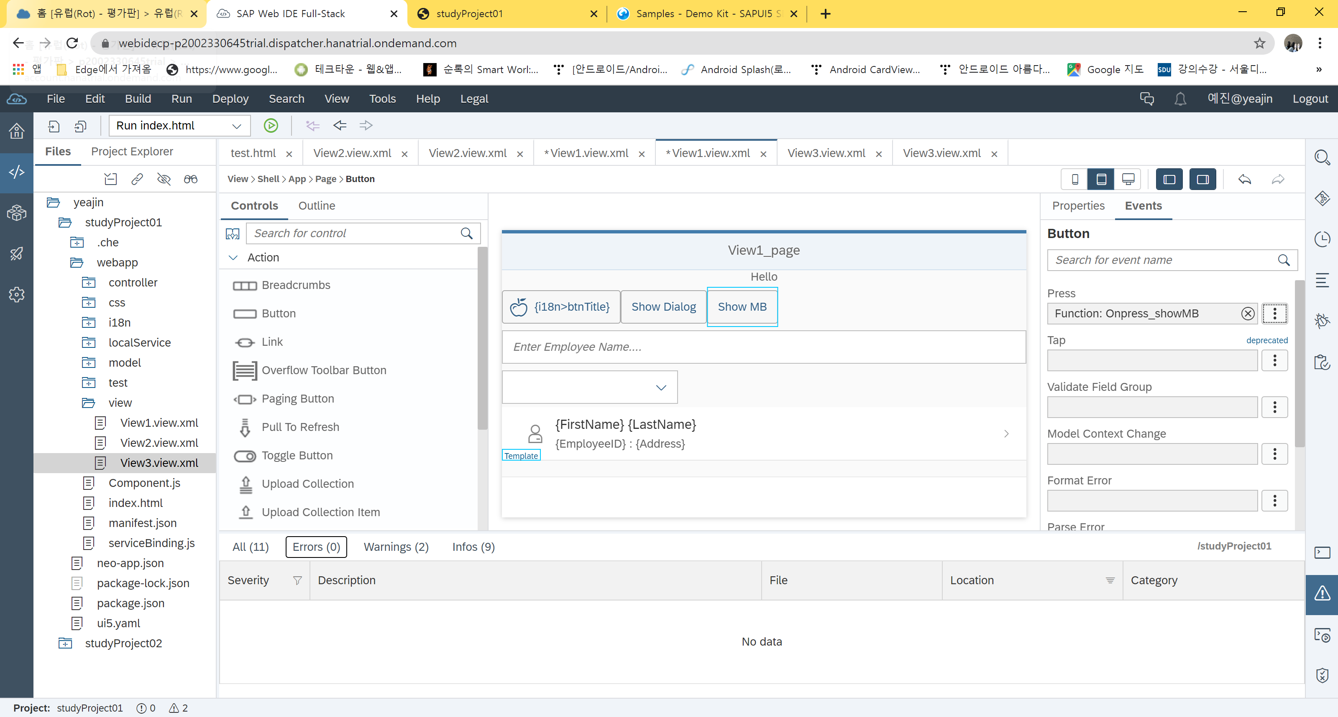

Slide 35
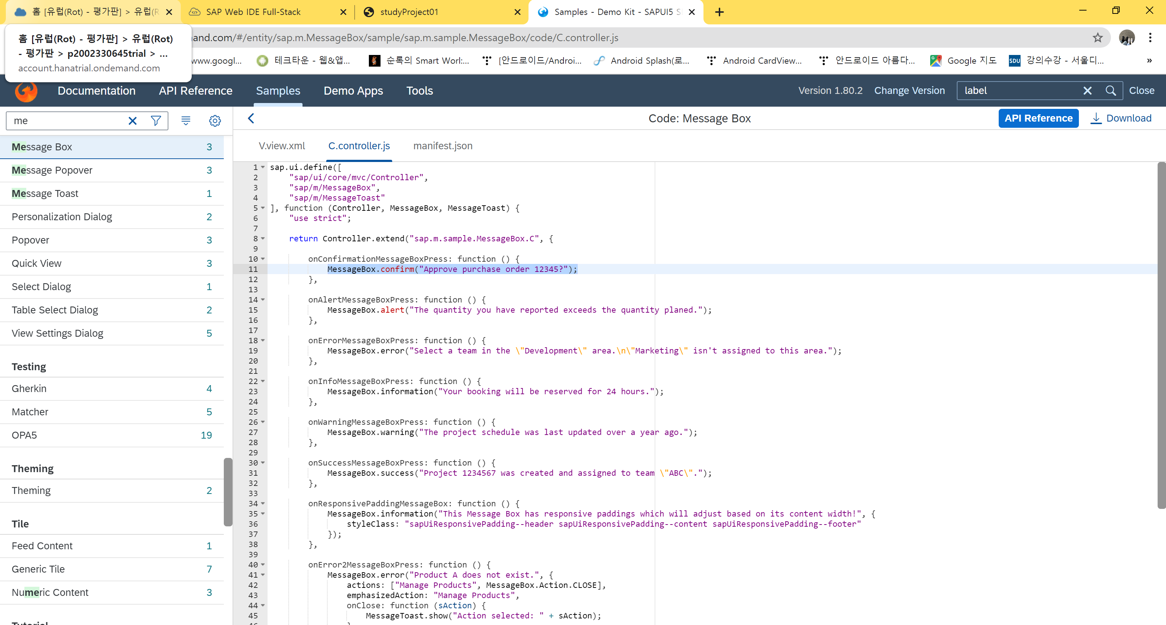

Slide 36
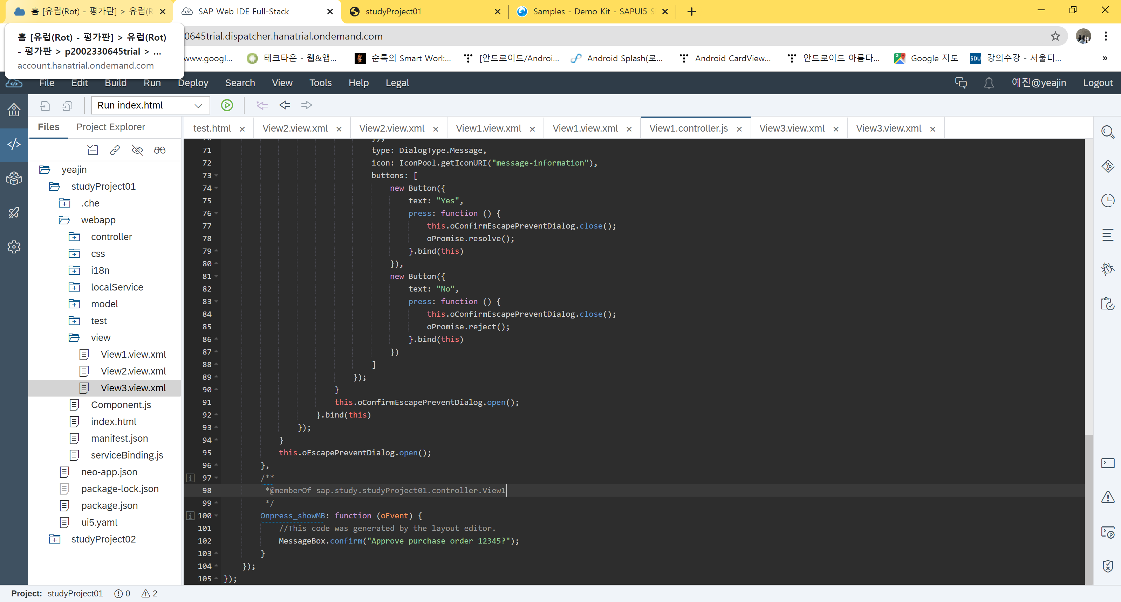

Slide 37
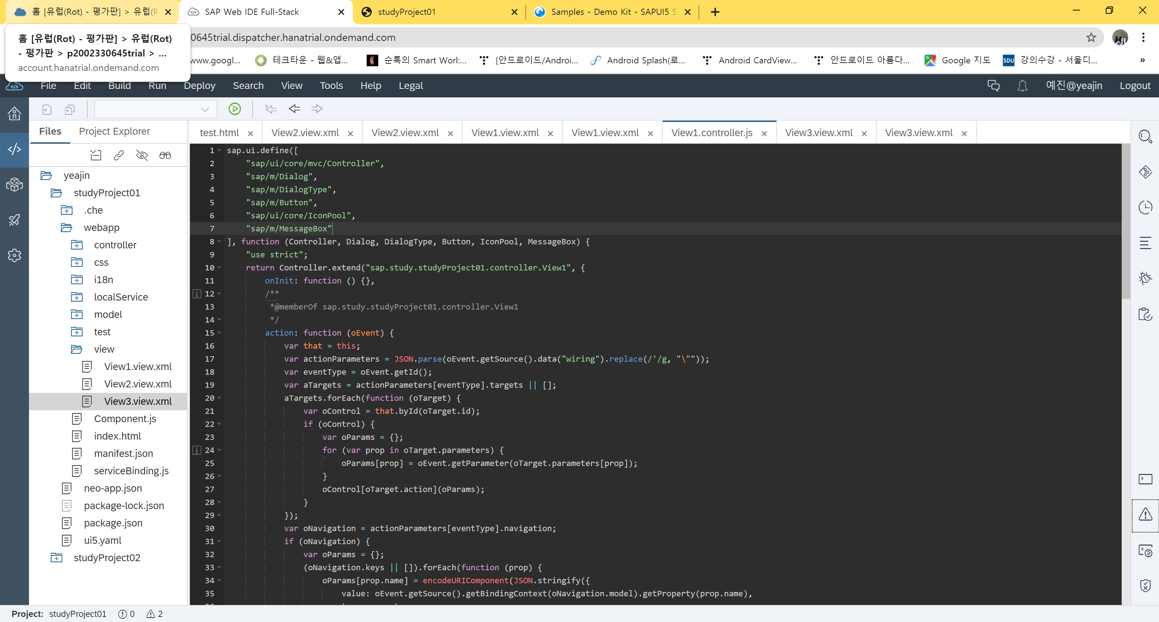

Slide 38
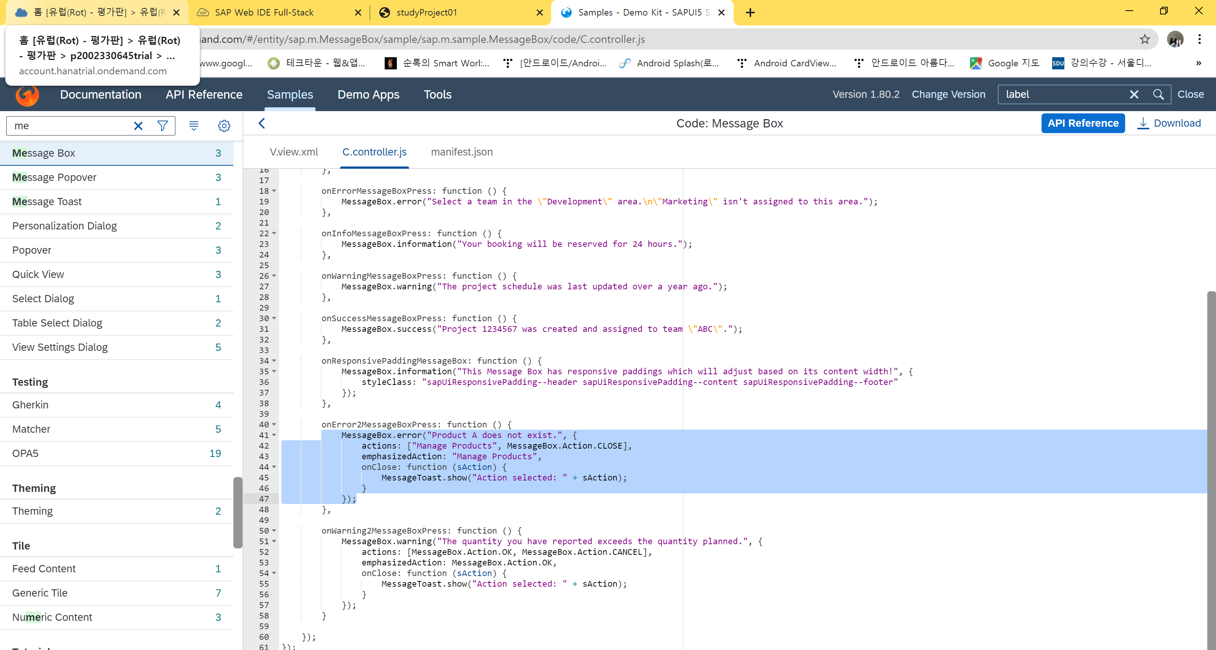

Slide 39
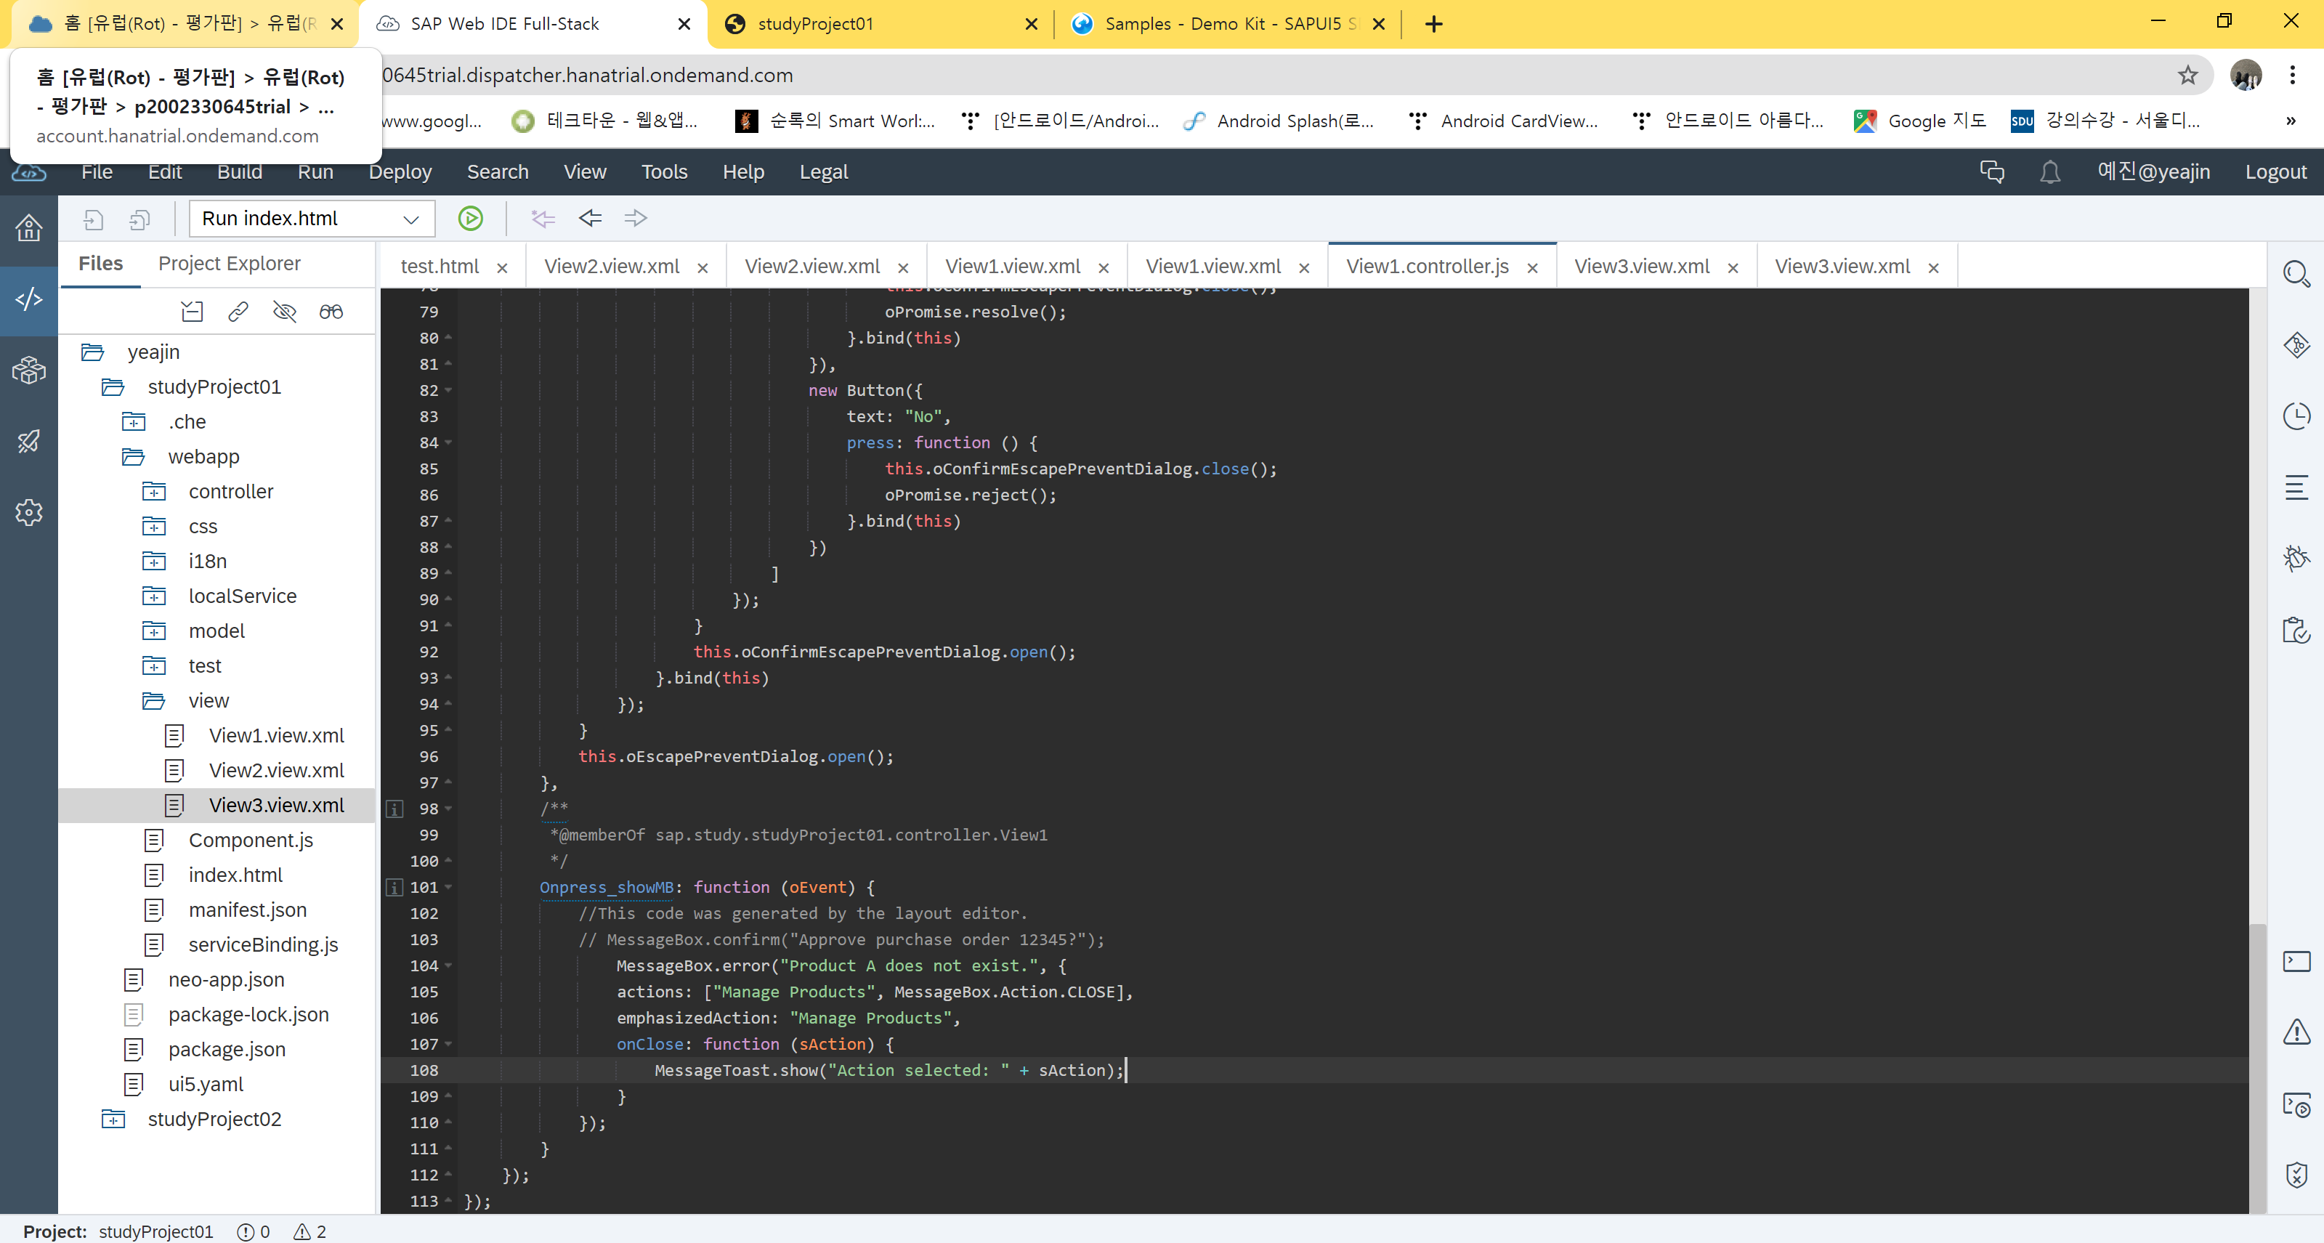

Slide 40
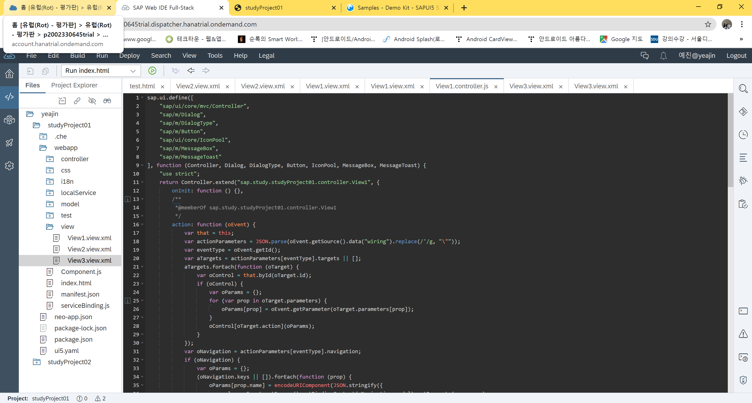

Slide 41
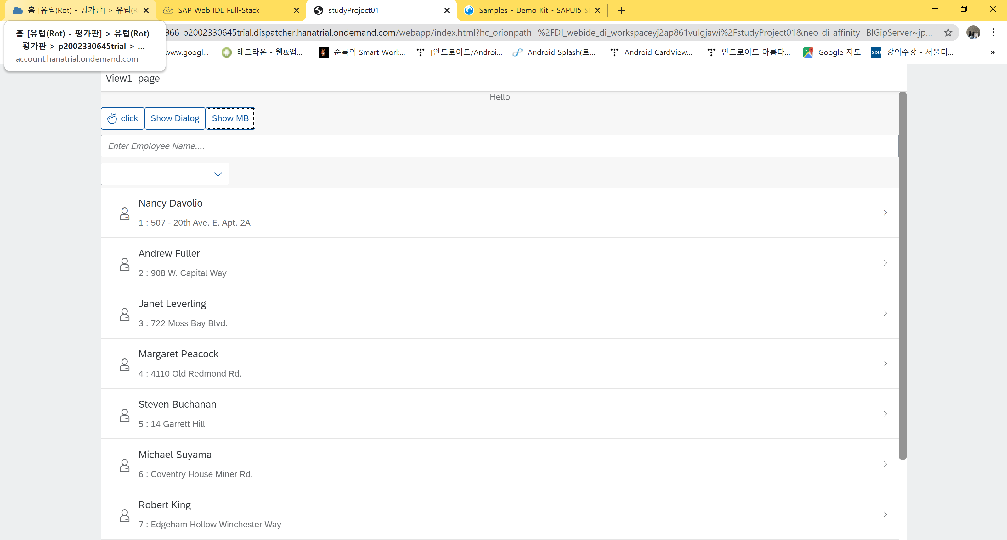

Slide 42
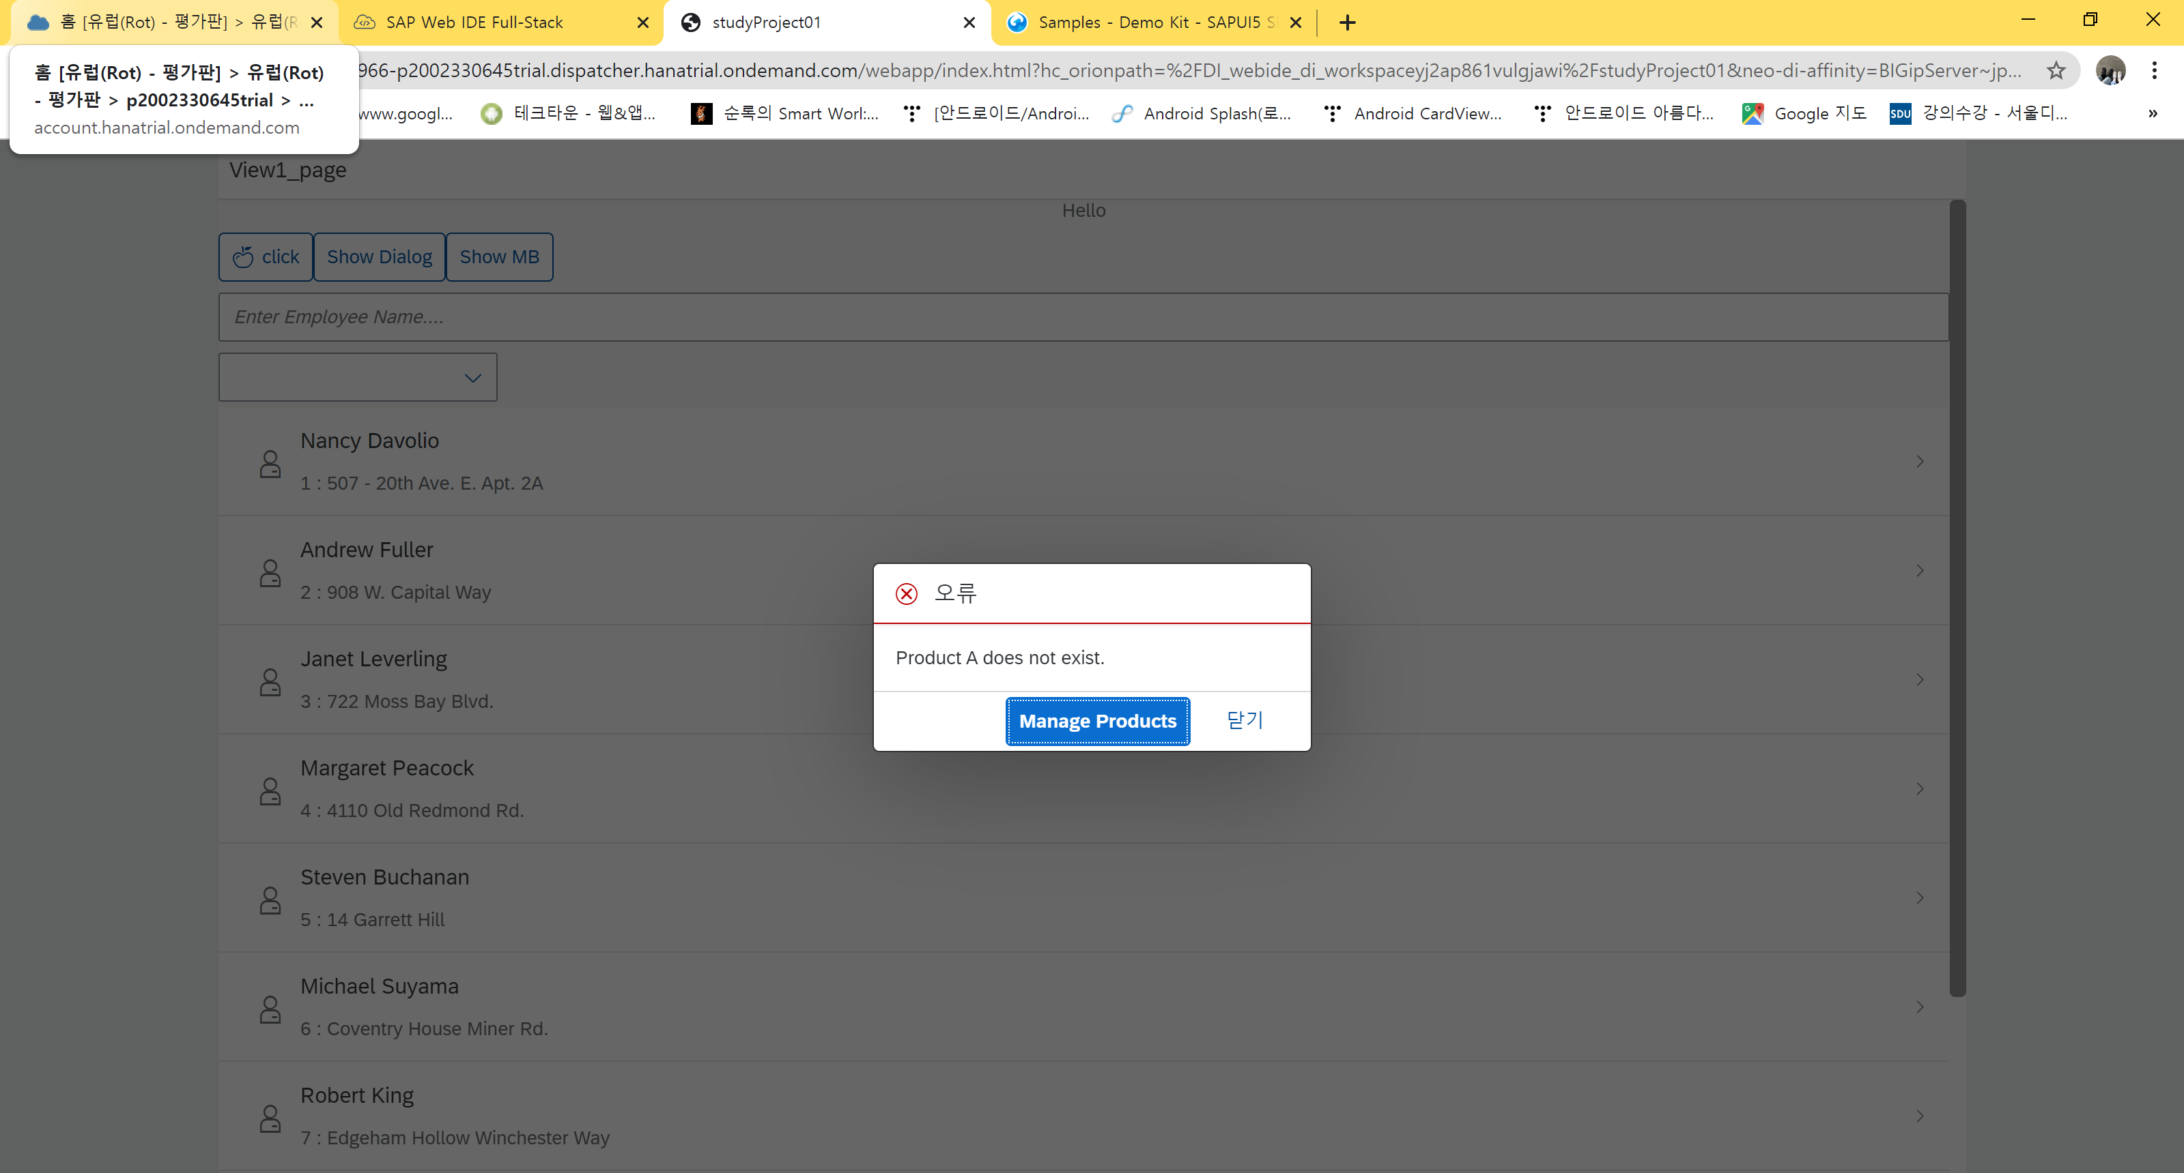

Slide 43
